Slide 1
Grandes fonctions de la vie
Docteur GHAVAMIAN
2012

Slide 2
Le plan
Le système cardio vasculaire
Le système respiratoire
Le système digestif
Le système endocrinien
Le système urinaire
Le système reproducteur
Le système locomoteur
Le système nerveux
Le système sensoriel

Slide 3
généralités
Cellules
Squelette
Muscles
Cartilage
neurone

Slide 4
Introduction
Le but est de se familiariser avec les différents constituants des grandes fonctions, leurs rôles et le lexique habituel.
Les mots sont habituellement composés de préfixe qui correspond à un élément (cellule ou organe) et se terminent par un suffixe.
Exemple : hépato (foie) + cytes (cellules matures).

Slide 5
lexique
prefixe
a | sans
acro | extrémité
aden | ganglion ou glande
andro | homme
angio | vaisseau
arthro | articulation
artéri | artère
baro | préssion
céphal | cerveau
cérbéll | cervelet
cervic | cou
cut- | peau
cyst- | vessie
cyt | cellule
enter- | intestin
gastr- | estomac
gloss- | langue
gon- | genou
hémato- | sang
lapar- | paroi
leuco- | blanc
myél- | moëlle
myo | muscle
néphro | rein
ocul- | œil
orchi- | testicule
oto- | oreille
phlébo | veine
pleur- | plèvre
pyélo- | bassinet de rein
rhino- | nez
pyo- | pus
spondylo- | vertèbre
suffixe
- ase | enzyme
_ cèle | cavité
_ectasie | dilatation
émie | sang
_ ite | inflammatoire
_lyse | dissolution
_pénie | faible
_poièse | fabrication
_ptysie | crachat
_rraphie | suture
_rragie | saignement
_stomie | bouche
_tomie | coupure
_cyte | cellule mature
_blaste | cellule immature

Slide 6
Exemple de lexique
prefixe
Myocarde | Muscle cardiaque
pneumocyte | Poumon cellules
Hépatocyte | Foie
chondroblaste | Cellule jeune cartilagineuse
Chondrocyte | Cellule mature cartilagineuse
Ostéoblaste | Cellule jeune osseuse
ostéoclaste | Cellule qui libère le calcium de l’os
ostéocyte | Cellule fixe le calcium sur l’os

Slide 7
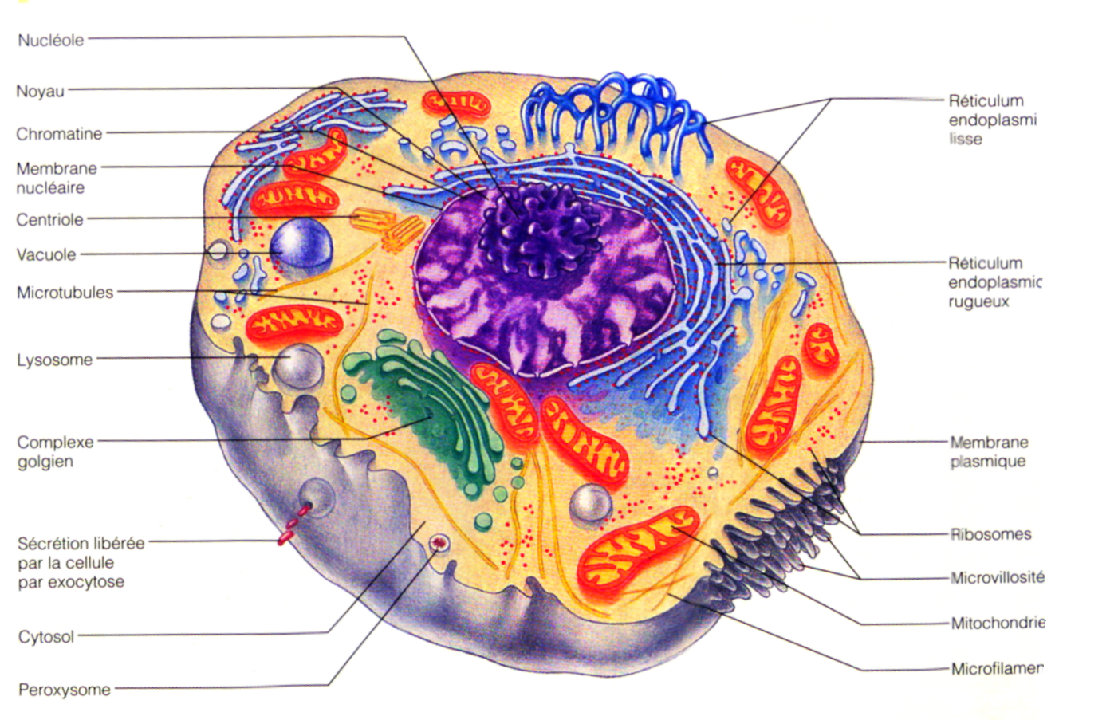
Structure d’une cellule

Slide 8
MEMBRANE PLASMATIQUE | Membrane formée d'une double couche de lipides (phospholipides, cholestérol, etc.) dans laquelle sont enchâssées des protéines ; les protéines peuvent traverser toute l'épaisseur de la bicouche lipidique ou ne dépasser que d'un côté de celle-ci ; des groupements sucre sont attachés aux protéines et à certains lipides qui font face à l'extérieur de la cellule | Délimite le volume de la cellule; intervient dans le transport des substances vers l'intérieur et l'extérieur de la cellule ; entretient un potentiel de repos qui est essentiel au fonctionnement des cellules excitables; les protéines faisant face à l'extérieur de la cellule sont des récepteurs (d'hormones, de neurotransmetteurs, etc.) et interviennent dans la reconnaissance des cellules entre elles
_{CYTOPLASME} | Région de la cellule située entre la membrane nucléaire et la membrane plasmique; formé du cytosol, un liquide qui contient des substances en solution, des inclusions (réserves de nutriments, produits de sécrétion, granules pigmentaires) et des organites, qui représentent l'appareil métabolique du cytoplasme
_{Mitochondries} | Structures en forme de bâtonnets et possédant deux membranes ; la membrane interne forme des projections appelées crêtes | Siège de la synthèse de l'ATP; source d'énergie de la cellule
_{Ribosomes} | Particules denses constituées de deux sous-unités; chacune de celles-ci est formée d'ARN ribosomal et de protéines; libres ou attachés au RE rugueux | Siège de la synthèse des protéines
Réticulum endoplasmique rugueux | Réseau tortueux de membranes formant des cavités, les citernes ; couvert de ribosomes sur sa face externe | Dans les citernes, des groupements sucre sont liés aux protéines ; les protéines sont enfermées dans des vésicules qui les transportent vers le complexe golgien et d'autres sites ; la face externe synthétise les phospholipides et le cholestérol
_{Lysosomes} | Sacs membraneux contenant des hydrolases acides | Siège de la digestion intracellulaire
_{Microfilaments} | Fins filaments formés d'une protéine contractile, l'actine | Interviennent dans la contraction musculaire et d'autres types de mouvement intracellulaire; contribuent à la formation du cytosquelette
_{NOYAU} | Le plus gros des organites; délimité par l'enveloppe nucléaire; contient le nucléoplasme liquide, les nucléoles et la chromatine Centre de régulation de la cellule; transmet l'information génétique et donne les instructions pour la synthèse des protéines
_{• Membrane nucléaire} | Structure formée d'une double membrane; percée de pores ; la membrane externe prolonge le RE | Isole le nucléoplasme du cytoplasme et régit le passage des substances vers l'intérieur et vers l'extérieur du noyau
_{Nucléoles} | Corps sphériques denses (non entourés d'une membrane) constitués d'ARN ribosomal et de protéines | Siège de la fabrication des sous-unités ribosomales
_{Chromatine} | Matériau granulaire filamenteux composé d'ADN et d'histones (protéines) | _{Les gènes sont formés d'ADN}

Slide 9
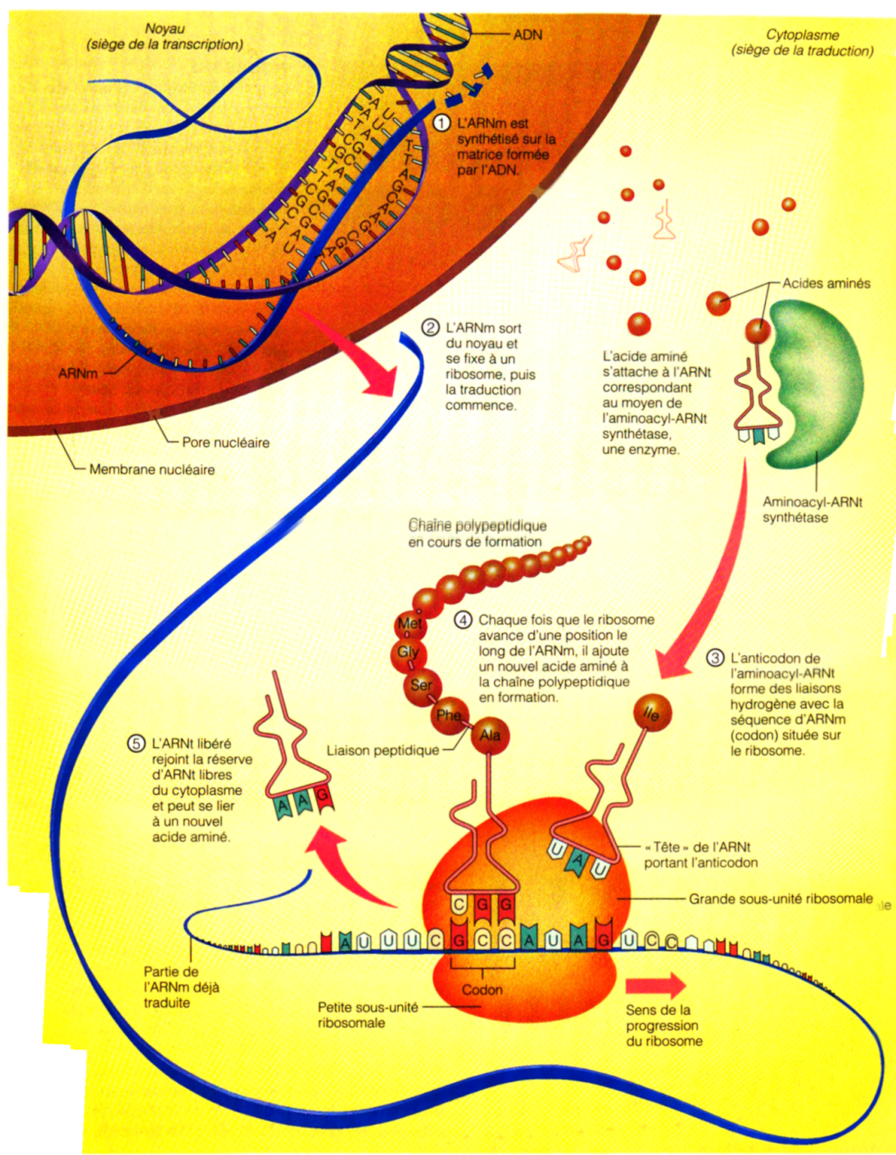
Formation de protéine

Slide 10
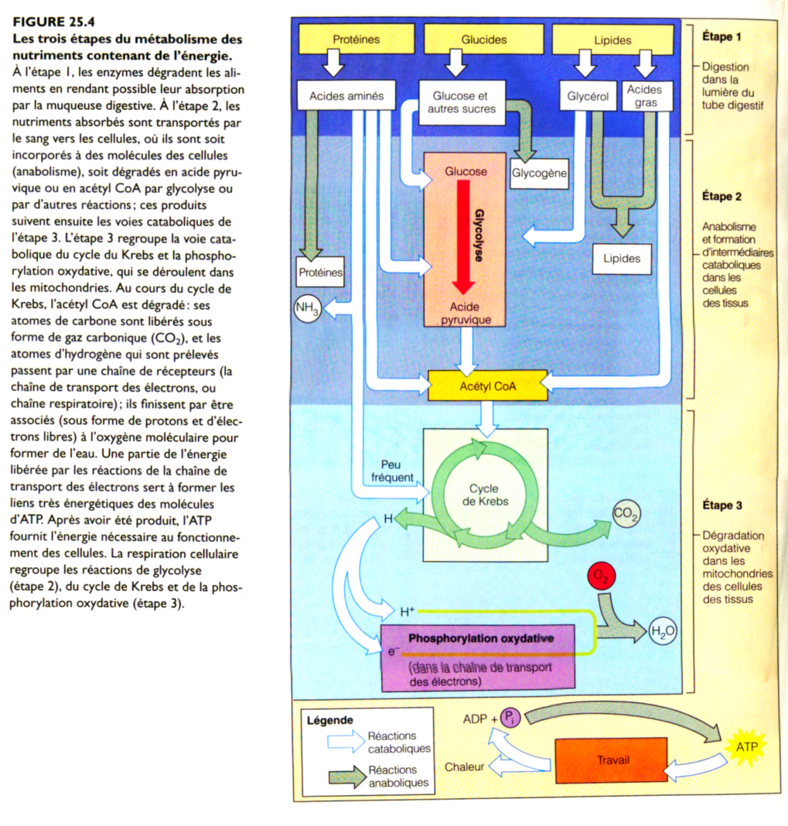
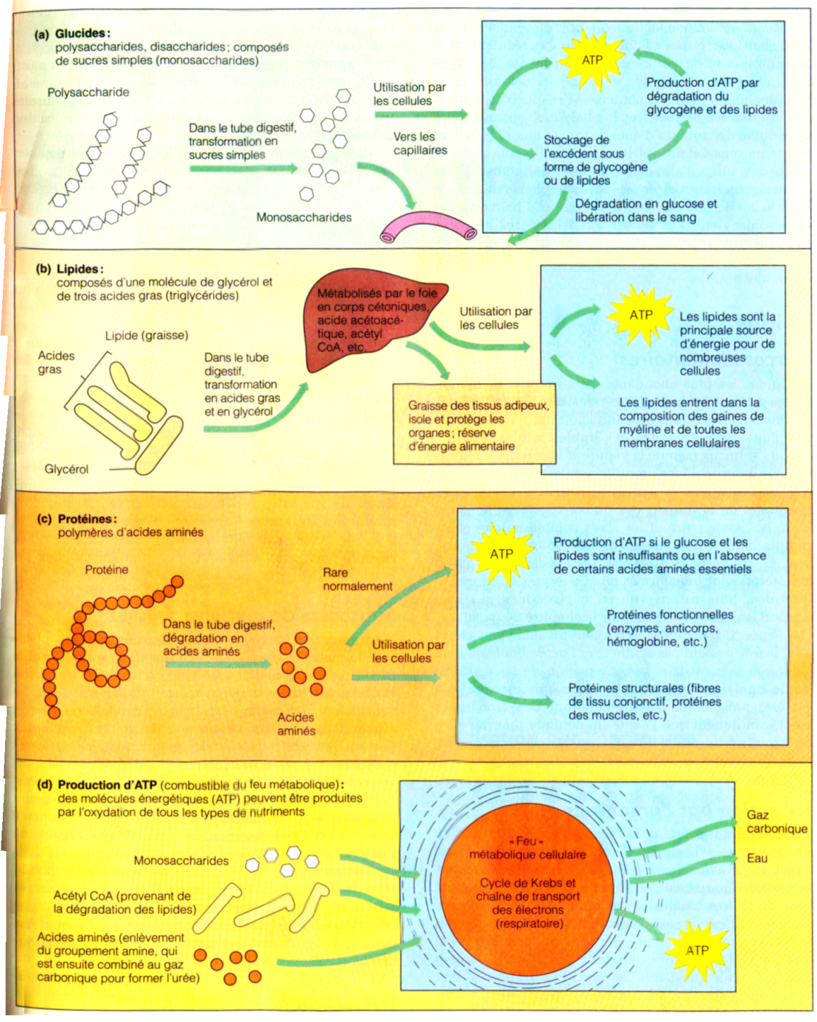
Métabolisme nutriment énergétique
Los processus métaboliques sont soit anaboliques (synthèse), soit cataboliques (dégradation). L'anabolisme est l'ensemble des réactions de synthèse de grosses molécules ou structures à partir de molécules plus petites; par exemple, des acides aminés se lient pour fabriquer les protéines, et les protéines et les lipides s'associent pour former les membranes cellulaires. Le catabolisme est l'ensemble des processus de dégradation de structures complexes en substances plus simples. L'hydrolyse des aliments dans le tube digestif est une forme de catabolisme. C'est également le cas de la respiration cellulaire, un ensemble de réactions au cours desquelles des combustibles alimentaires (notamment le glucose) sont dégradés à l'intérieur des cellules; une partie de l'énergie ainsi libérée est transformée en ATP, qui est l'unité énergétique de la cellule. L'ATP est donc l'« arbre de transmission chimique» reliant les réactions cataboliques productrices d'énergie et le travail cellulaire.

Slide 11
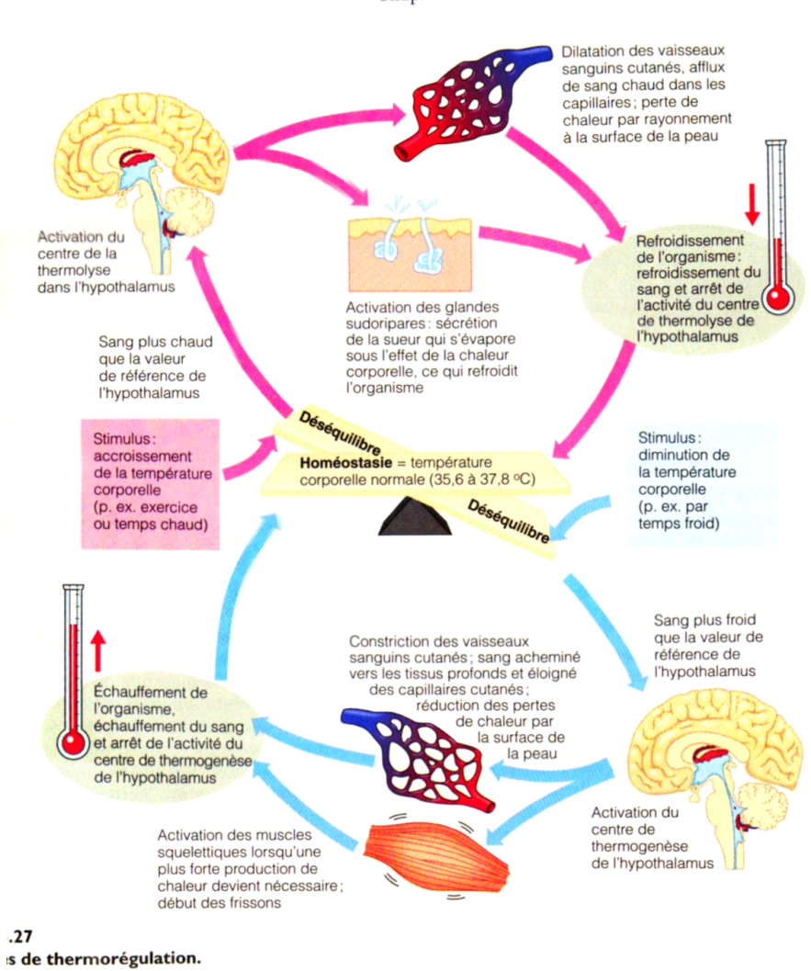
thermorégulation
Homme est un homéotherme
température interne constante
métabolisme élevé
mécanismes de régulation
Variations de température centrale mal supportée
hypothermie, décès si < 30°C
hyperthermie, décès si > 43°C
Thermorégulation = mécanismes permettant à l’Homme de :
maintenir une température centrale proche de 37 °C

Slide 12
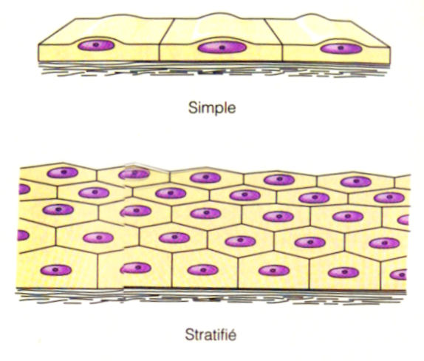
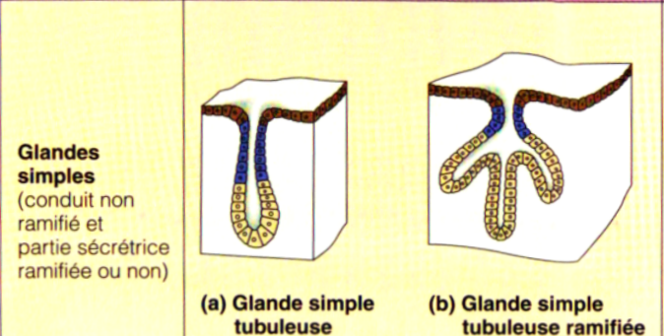
La spécialisation cellulaire
Tissu épithélial : couvre les surfaces ou fonction glandulaire.
Caractéristique:
cellules abondantes,
Jonction entre les cellules sont solides pour former une couche,
posé sur un tissu conjonctif,
innervé sans vascularisé,
capacité de régénération

Slide 13
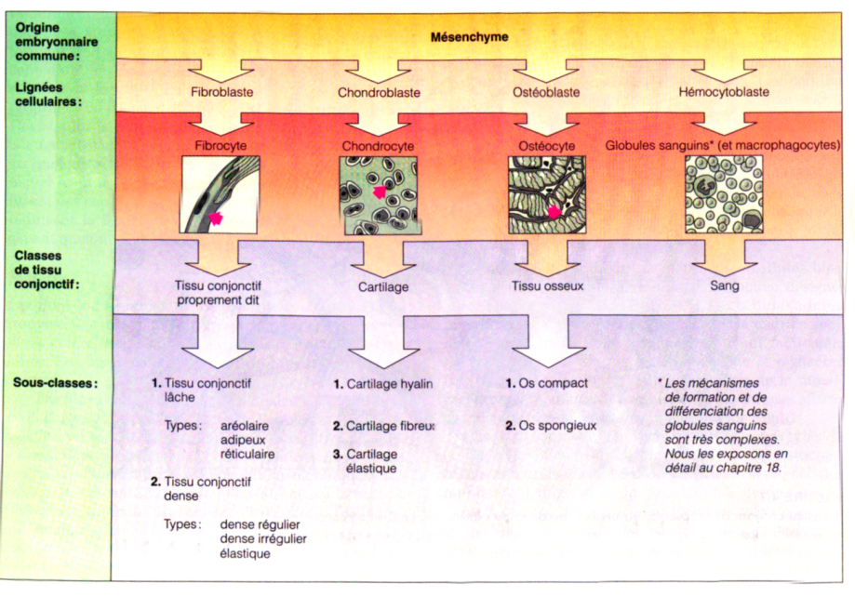
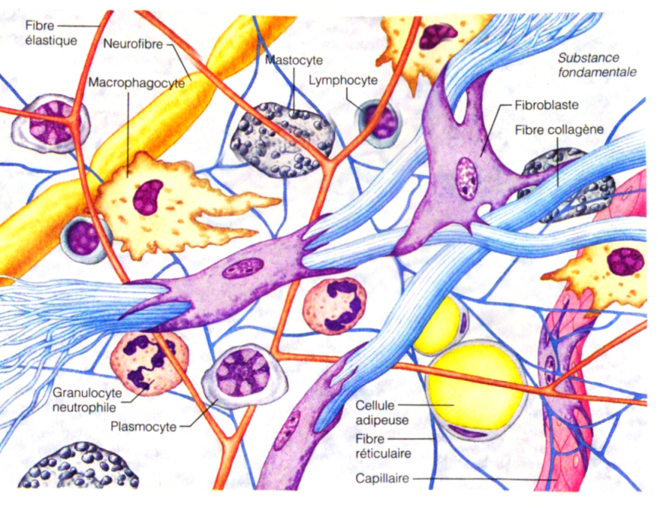
Tissu conjonctif
Le plus abondant, ses principales fonctions
(1) la fixation et le soutien (ex :tendon)
(2) la protection (ex : os)
(3) l'isolation (ex :adipocytes)
(4) dans le cas du sang ex: le transport)

Slide 14
Fibres et matrice
Les fibres du tissu conjonctif servent au soutien. Les fibres collagènes sont de loin les plus abondantes.
Les fibres collagènes sont principalement constituées de collagène, elles s'assemblent spontanément pour former des fibres entrelacées. Résistantes : fibres blanches.
Les fibres élastiques sont principalement composées d'une autre protéine fibreuse, Vélastine. L'élastine est enroulée irrégulièrement sur elle-même, ce qui lui permet de s'étirer et de reprendre sa forme à la manière d'un élastique. les fibres élastiques sont jaunâtres, on les appelle parfois fibres jaunes.
Matrice : substance fondamentale comble l’espace entre les cellules, glycopéptide (acide hyaluronique, kératane, chondroïtine)

Slide 15
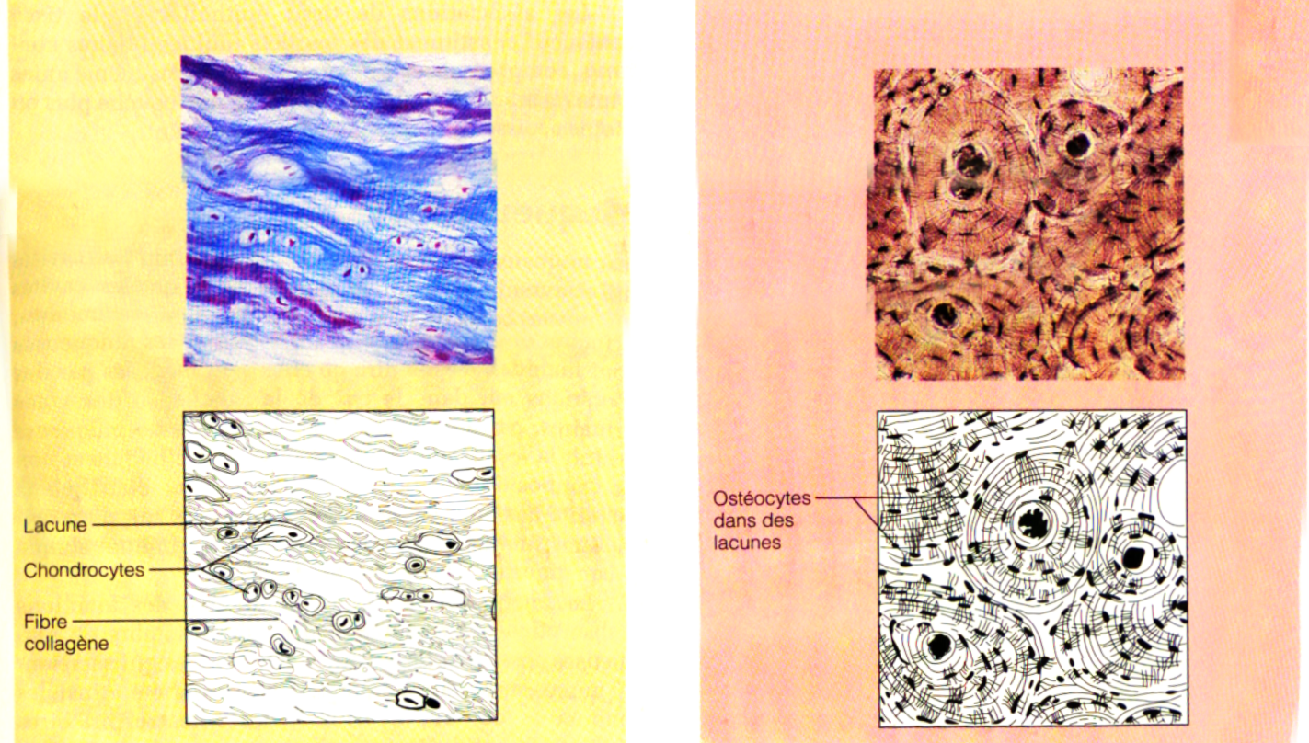
Cartilage et os
Cartilage
mi-chemin entre la structure du tissu conjonctif dense et celle du tissu osseux. Il est dur mais flexible, ce qui confère rigidité et souplesse.
est avasculaire et dépourvu de neurofibres.
Sa substance fondamentale = chondroïtine sulfate , acide hyaluronique et de chondronectine ; une importante protéine d'adhérence.
Matrice : fibre collagène élastine.
Tissu osseux
Il contient des fibres collagènes, des sels de calcium inorganique.
Les ostéoblastes élaborent la portion organique de la matrice pour que les sels minéraux se fixent.
Ostéocytes, les sels de calcium déposés.
Très vascularisé et neurofibre .

Slide 16
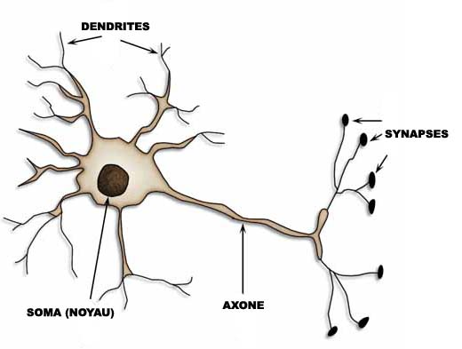
neurone
Les neurones sont les cellules qui constituent le tissu nerveux,
caractéristiques:
1. Les neurones ont une longévité extrême. Ils peuvent vivre et fonctionner de manière optimale pendant toute une vie (pendant plus de 100 ans) s'ils reçoivent une bonne nutrition.
2. Les neurones sont amitotiques. Ils sont incapables de se reproduire, ils ne sont pas remplacés s'ils sont détruits.
3. La vitesse du métabolisme des neurones est exceptionnellement élevée. De ce fait, les neurones requièrent un approvisionnement continuel et abondant en oxygène et en glucose. Ils ne peuvent survivre plus de quelques minutes sans oxygène.
divisé généralement en trois parties: le soma (corps), les dendrites et l'axone. la membrane des neurones est tout à fait spécifique, surtout au niveau de ses arborescences caractéristiques et de son organisation protéique. Cette membrane permet en effet, via l'activation de certains canaux ioniques, la propagation d'une information électrique que l'on nomme influx nerveux ou "potentiel d'action". Cette information est véhiculée le long de l'axone et des dendrites, jusqu'aux synapses.
Le Soma: est le corps de la cellule.
Les dendrites : sont les arborescences terminales de la membrane du neurone. On les dit "afférentes" quand elles propagent un signal se dirigeant vers le noyau et "efférentes" quand cette information transite dans le sens opposé. Il existe également des "dendrites collatérales récurrentes" qui partent du soma d'une cellule donnée pour y retourner.
L'axone est le conduit principal du transit de l'information, l'axone est recouvert d'une gaine de myéline isolante.

Slide 17
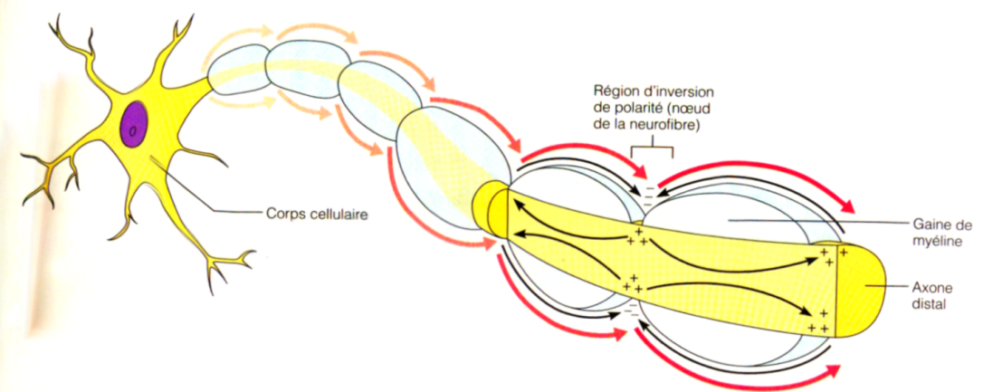
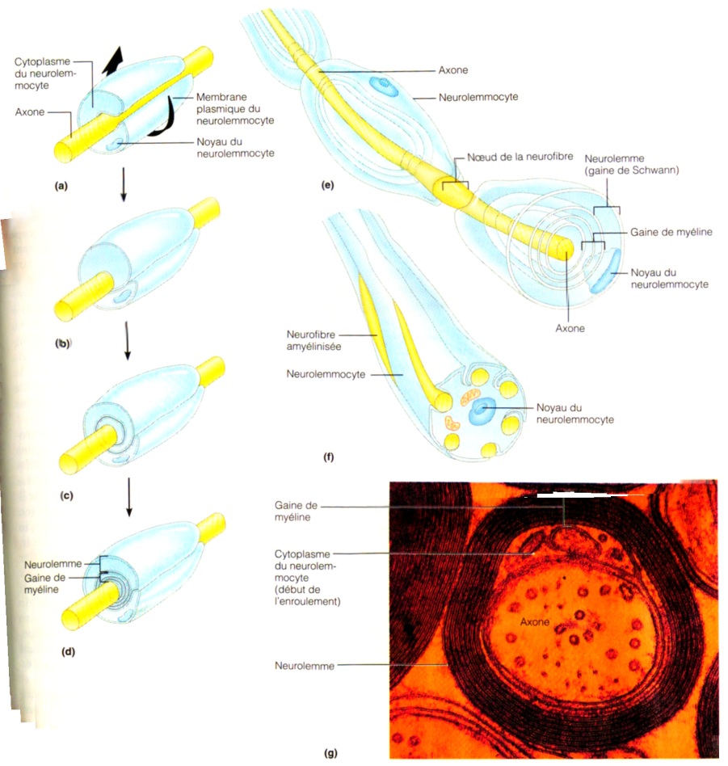
Myélinisation :
Myéline = gain de Schwann.
Accélération de l’influx nerveux en sautant des zone de conductivité plus importante (hyper polarisation).
Myéline se dégénère dans la sclérose en plaque.

Slide 18
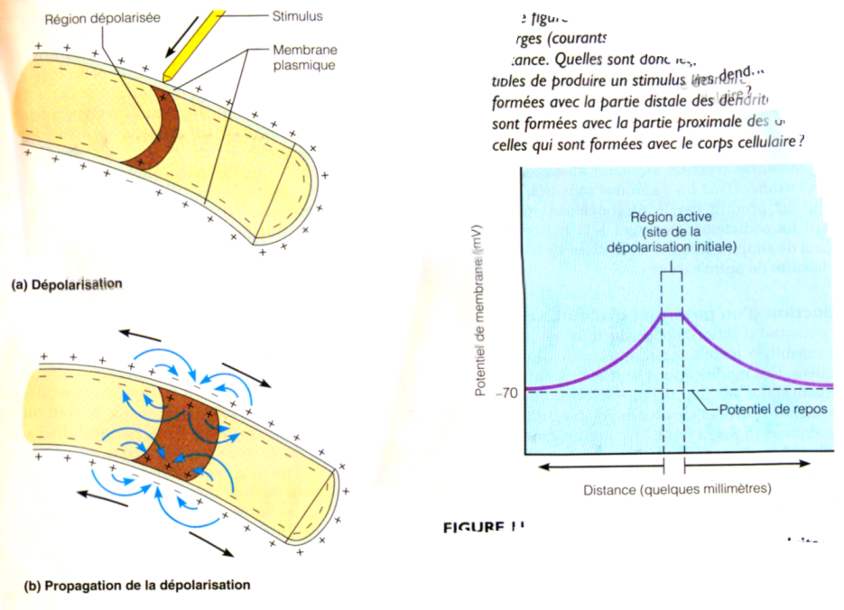
Potentiel d’action
un potentiel d'action est une brève inversion du potentiel de membrane, d'une amplitude totale (changement de voltage) d'environ 100 mV (de -70 mV à +30 mV). Le potentiel d'action résulte donc d'une dépolarisation. La durée totale du phénomène ne dépasse pas quelques millisecondes. les potentiels d'action ne diminuent pas avec la distance. Influx nerveux est l’ensemble de potentiels d’action successifs formant le message nerveux .

Slide 19
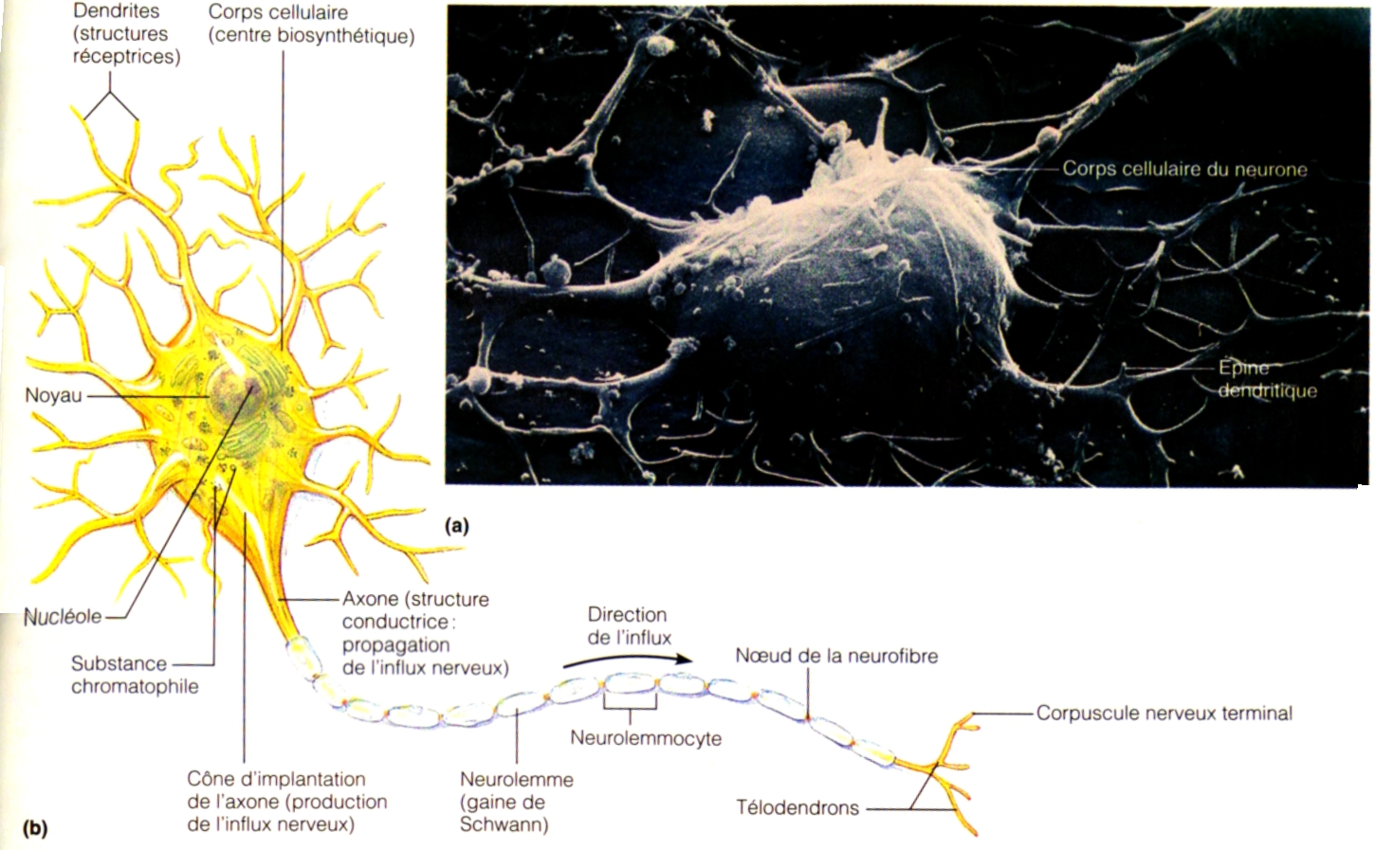
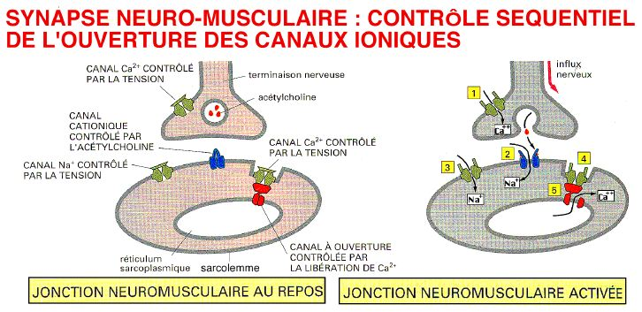
Nerf moteur
Motoneurone= stimule les muscles, un noyau dans le cerveau et la moelle épinière et un axone très long jusqu’au muscle (synapse neuromusculaire).
Axone est entouré par des cellules manchons : myéline qui accélère la vitesse de propagation de l’influx nerveux.
La jonction neuromusculaire transforme l’influx électrique à un médiateur chimique (acétylcholine) provoquant une contraction musculaire.
Chaque motoneurone innerve un groupe musculaire bien défini.
Cause de paralysie : absence de commande nerveuse, disparition de myéline , blocage de transmission à la jonction neuromusculaire (par Curare ou maladie Myasthénie)

Slide 20
Nerf sensitif
Nerf sensitif : un long axone de la moelle épinière ou cerveau entre les récepteurs sensitifs et les cellules nerveuses de connexion, axone est soit myélinisé ou pas.
Voie myélinisée : proprioceptif.
Voie non myélinisée : thermique et algique .
RECEPTEURS : PERCEPTION PERIPHERIQUE
Cellule qui reçoit des stimuli environnementaux ou internes et produit un influx nerveux informatif.
-Extérocepteurs = organes des sens.
Ouïe, toucher, vue, odorat, goût.
-Entérocepteurs= récepteurs du milieu intérieur.
Pression artérielle, acidité gastrique, taux d’oxygène, …
-Propriocepteurs = Fuseaux neuromusculaires, Organes tendineux
de Golgi, récepteurs articulaires .
-Nocicepteurs= perception de la douleur.
Répondent à des stimuli mécaniques, chimiques, à la chaleur.

Slide 21
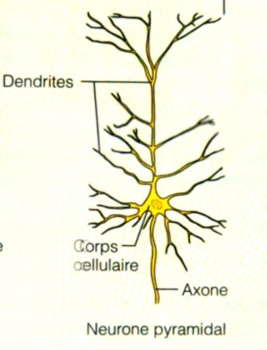
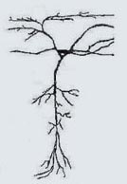
Cellules intermédiaires
Les connections dans le cerveau et le tronc cérébral pour transmettre et traiter l’information. Ex . Cellules gliales
Unipolaire | Pseudo unipolaire | Bipolaire | Multipolaire

Slide 22
Organes

Slide 23
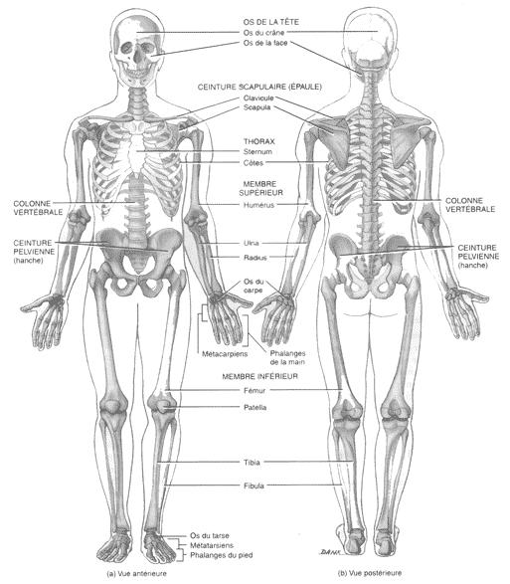
Squelette vue générale

Slide 24
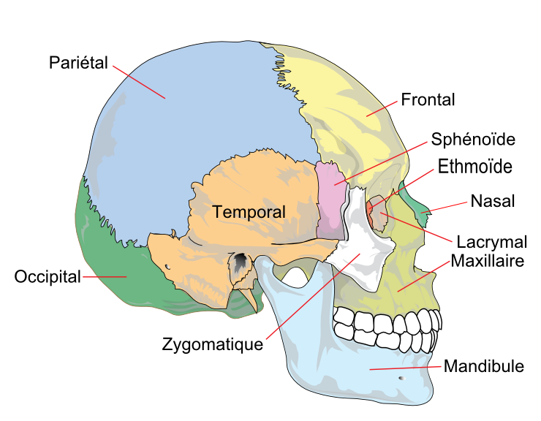
Le crane
Est la structure osseuse de la tête protégeant le cerveau des traumatismes
Composé de 28 os
Crane= os frontal, os pariétal, os occipital, os temporal (oreille)
Fosse nasale= os propre du nez, sphénoïde ( selle turcique=hypophyse) éthmoïde (olfactif)
Bouche = os maxillaire supérieure, palais osseux et mandibule
Orbite= os lacrymale , maxillaire supérieur os sphénoïde, éthmoïde, os malaire(zygomatique)

Slide 25
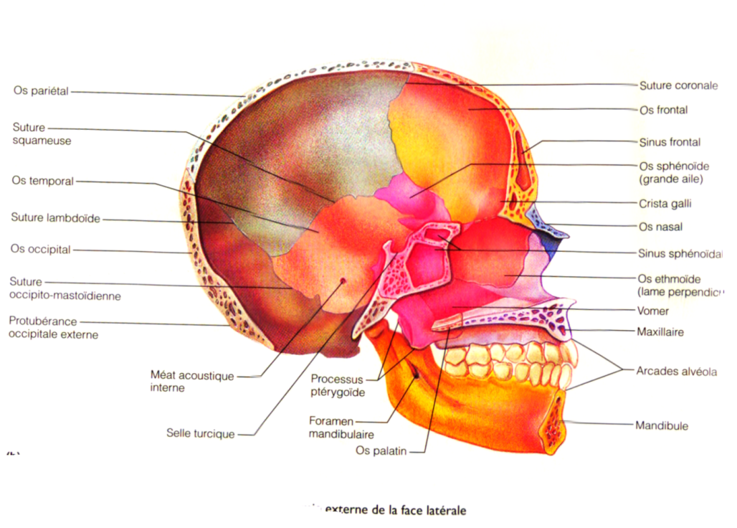
Crane vue latérale endocrânienne

Slide 26
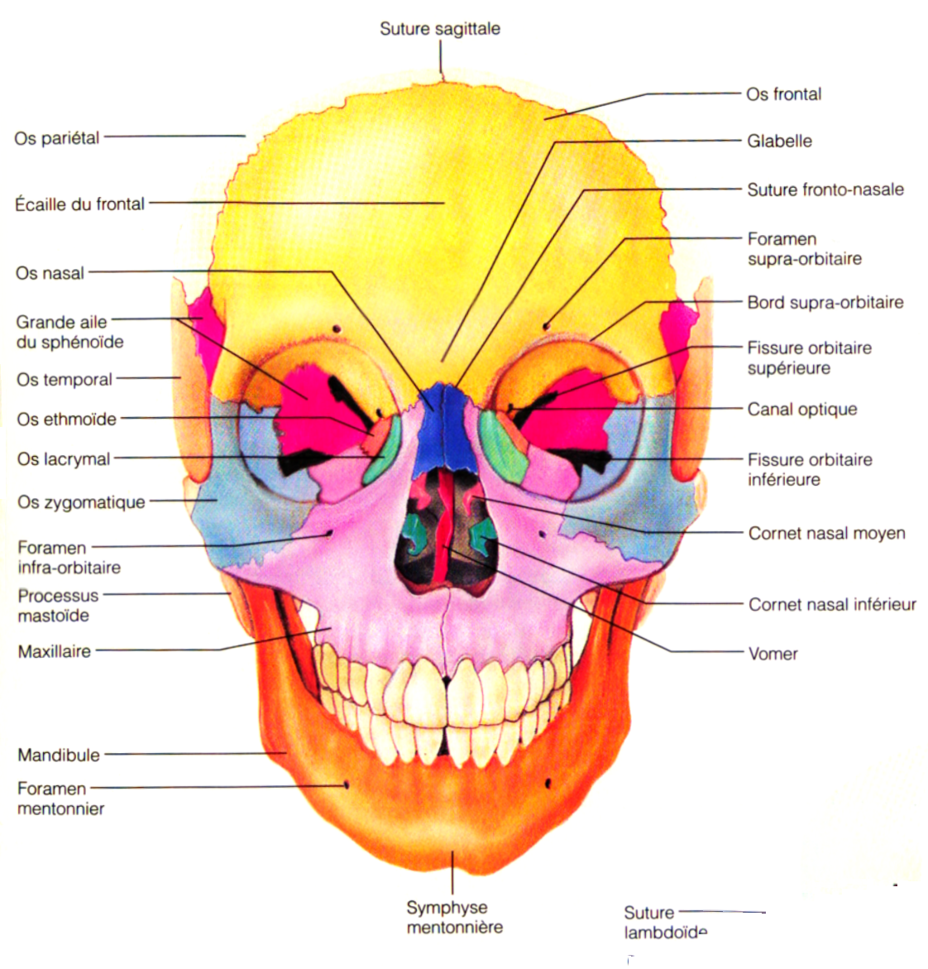

Slide 27
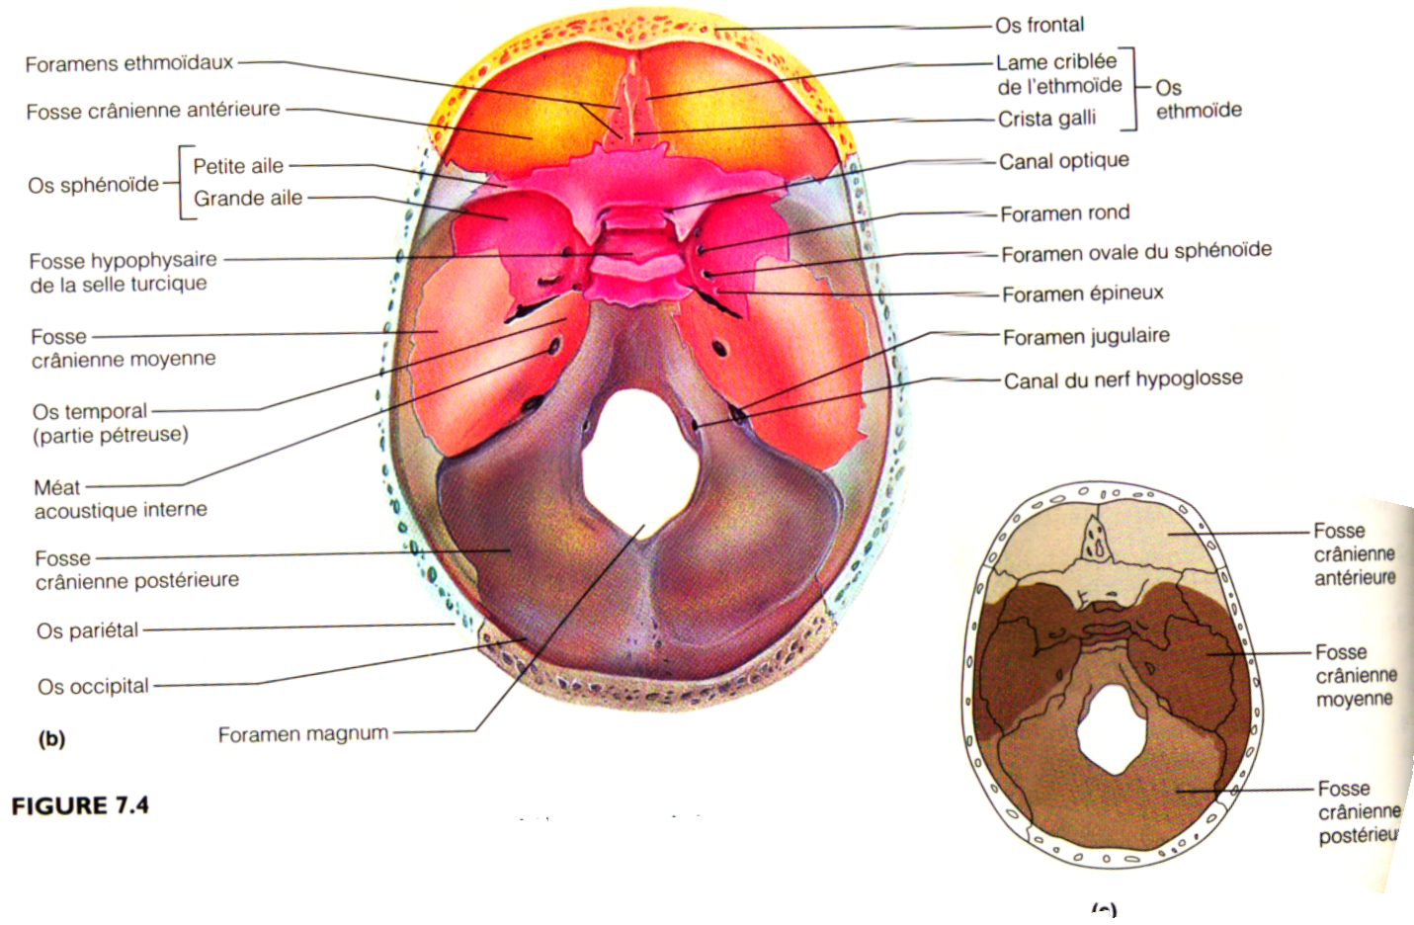
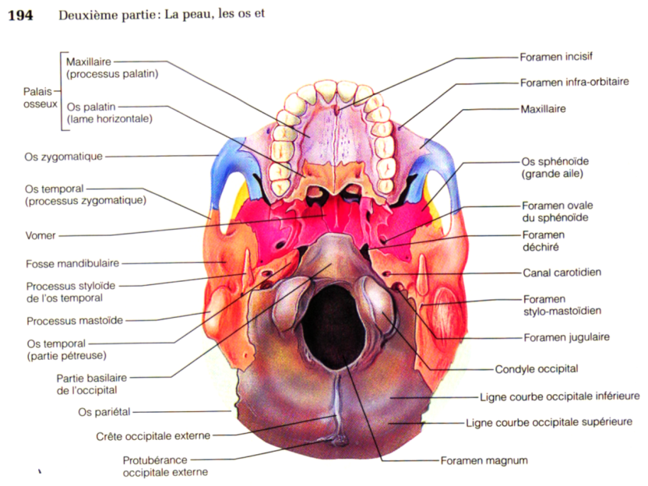
Base de crane

Slide 28
Muscles
Les myocytes ou fibres musculaires sont des cellules polynucléées de très grandes longueurs.
formés de très nombreuses myofibrilles, striations régulières horizontales et verticales.
sarcomères unité de contractilité de base. Sous influence de potentiel évoqué, l’entrée cellulaire de Calcium provoque un raccourcissement de la fibre musculaire.
Chaque fibre musculaire étant fortement innervé par de nombreuses terminaisons neuronales provenant d'un même neurone.
Trois type de muscles
Muscle strié : volontaire, avec un tendon qui s’attache au squelette et puissant mais fatigable, en faisceau parallèle.
Muscle non strié: involontaire non fatigable.
Muscle cardiaque: involontaire non fatigable contractile en ramification.
Muscles striés sont de 2 types
Muscle rouge: riche en myoglobuline (réservoir à oxygène) et riche en mitochondrie = moins puissant et à un effet prolongé.
Muscle blanc: riche en fibres contractiles, moins de réserve pour une contraction puissante et plus courte.

Slide 29
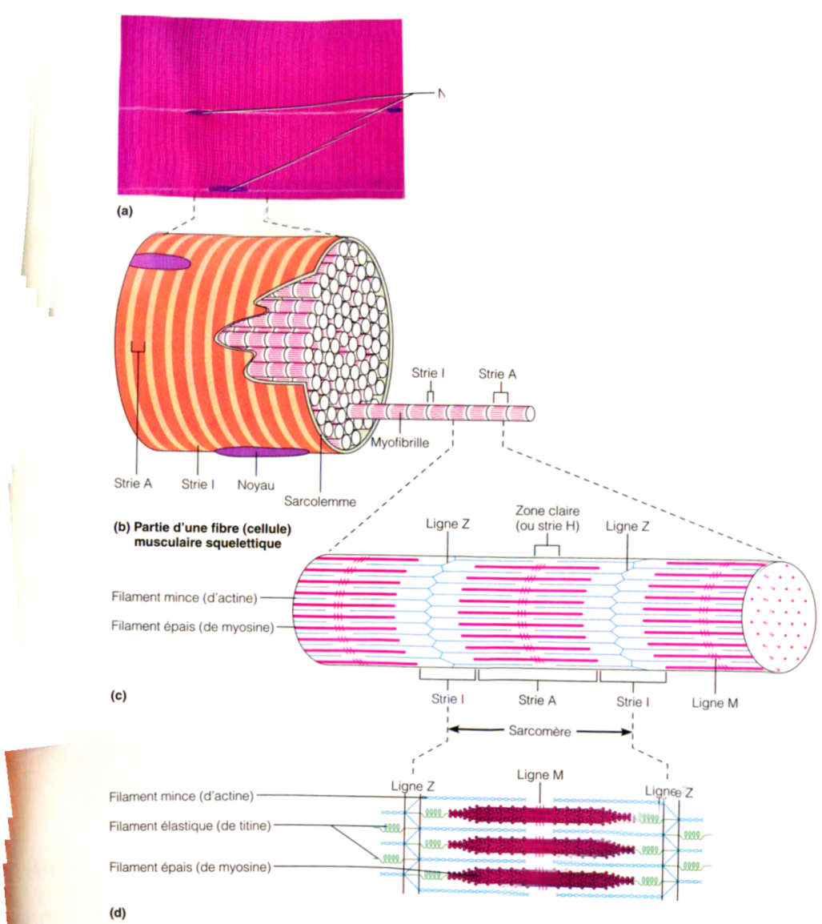
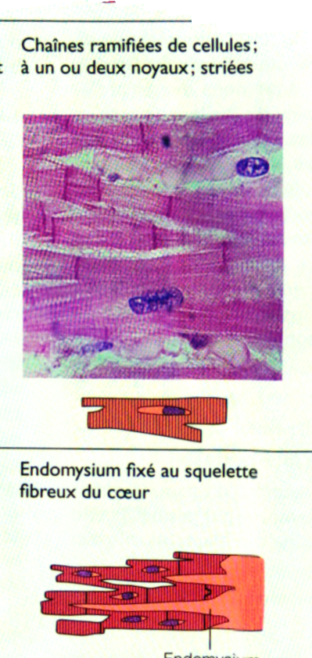
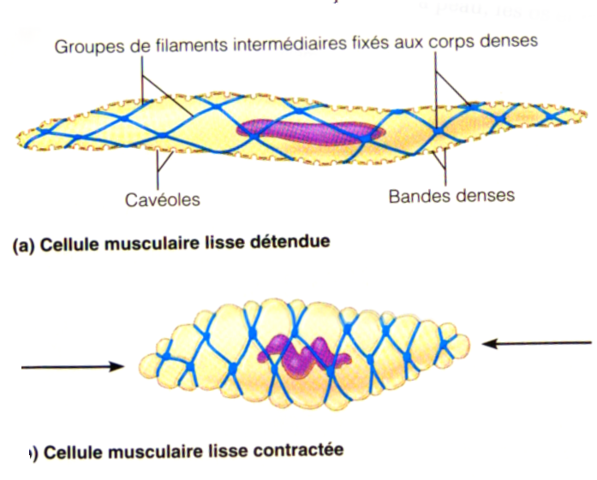
Muscle strié muscle cardiaque muscle lisse

Slide 30
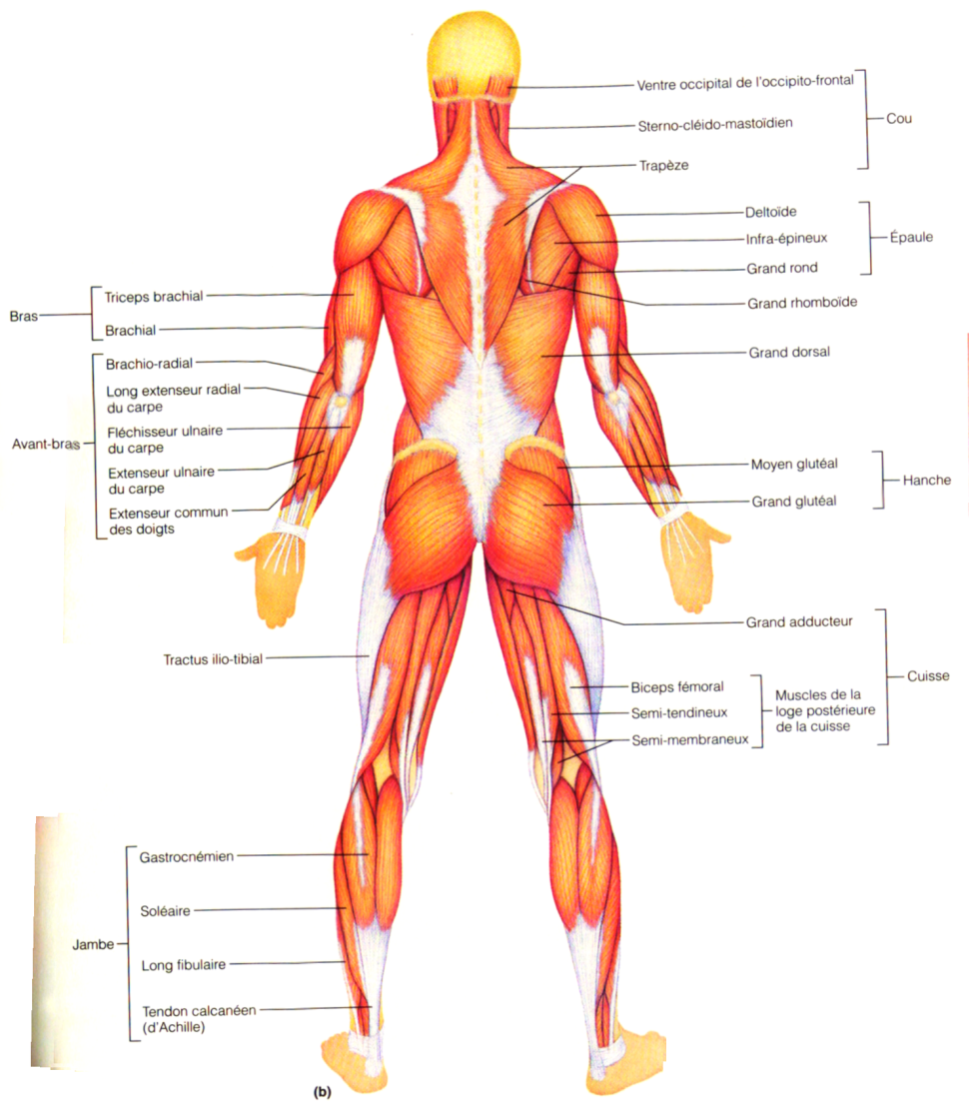
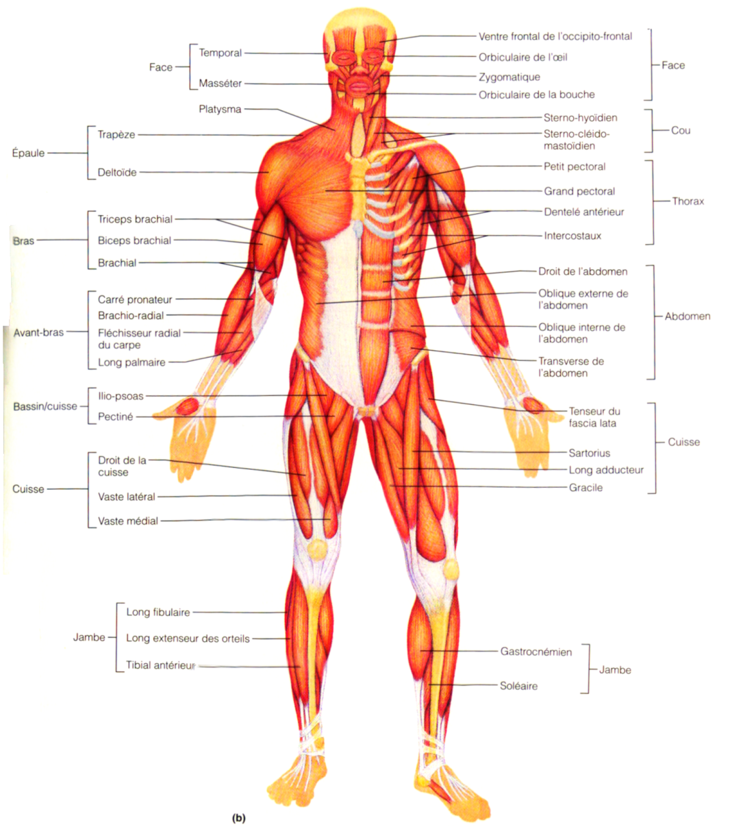

Slide 31
Viscères

Slide 32
Organes viscéraux
On distingue deux types d’organe interne
Organes pleins | Organes creux (avec une cavité)
Reins Foie Surrénales Pancréas Prostate Testicules Ovaires thyroïde | Cerveau (LCR) Cœur (sang) Poumons (air + sang) Trachée (air) Œsophage (air) Estomac (air + liquide gastrique) Intestin (air + digestif) Vessie (urine) Utérus (air)

Slide 33
Anatomie topographie
 | Arrière |  |  | avant
cou | Rachis cervical | Œsophage carotides | Trachée carotides | Thyroïde
thorax | Rachis dorsal | Œsophage Aorte | Trachée cœur poumons |  | Cage thoracique
 | Diaphragme rétro péritoine intra péritonéale
abdomen | Rachis lombaire | Aorte Reins surrénales Pancréas | rate | Estomac Foie Grêle colon | Paroi abdominale
bassin | sacrum | rectum | utérus | Vessie prostate | Pubis Organe génitaux externes

Slide 34
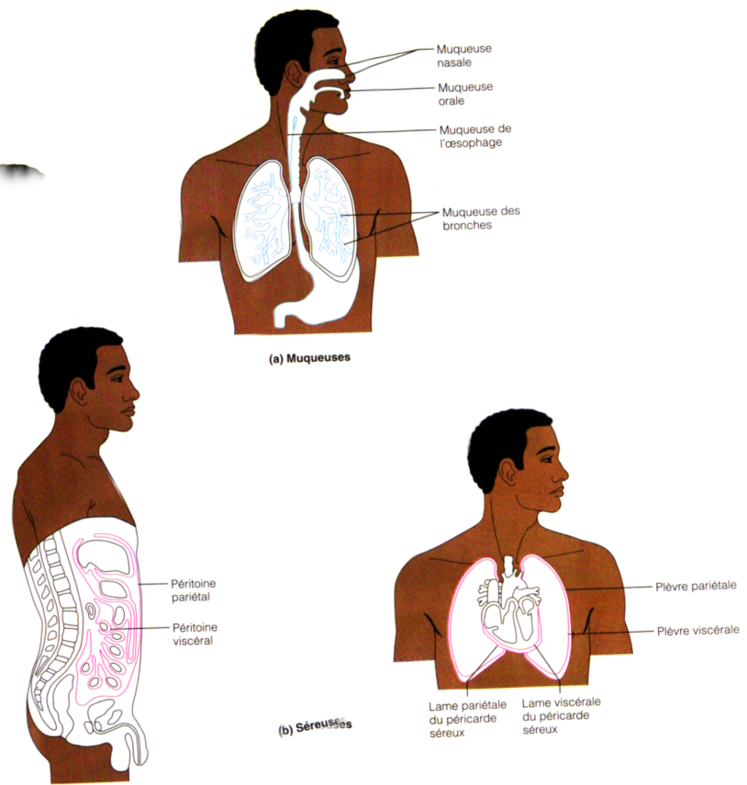
Cavité séreuse
Les séreuses, ou membranes séreuses, sont les membranes humides de la cavité antérieure fermée.
Comportent deux couches: un feuillet pariétal qui tapisse la paroi de la cavité et un feuillet viscéral qui recouvre la face externe des organes (viscères mobiles) de la cavité.
Thorax: cavité pleurale = poumon.
cavité péricardique= cœur.
Abdomen:
cavité péritonéale= estomac, intestin grêle, colon, foie, rate.
Articulation= cavité synoviale.
Les organes fixes :
Thorax= médiastin = œsophage aorte.
Abdomen= rétro péritoine = reins, pancréas, surrénales, aorte abdominale, veine cave inférieure.

Slide 35
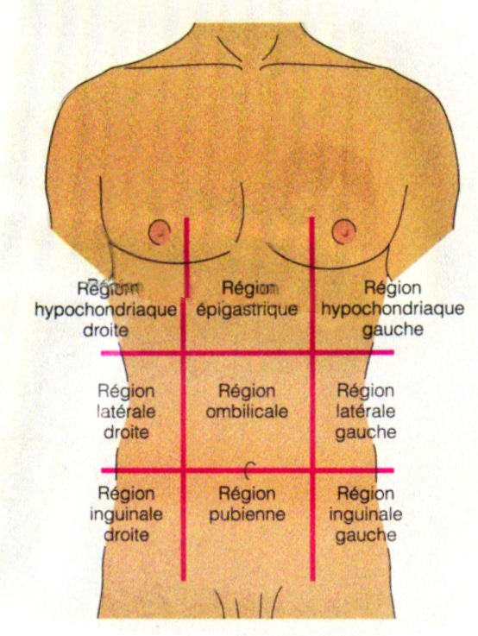
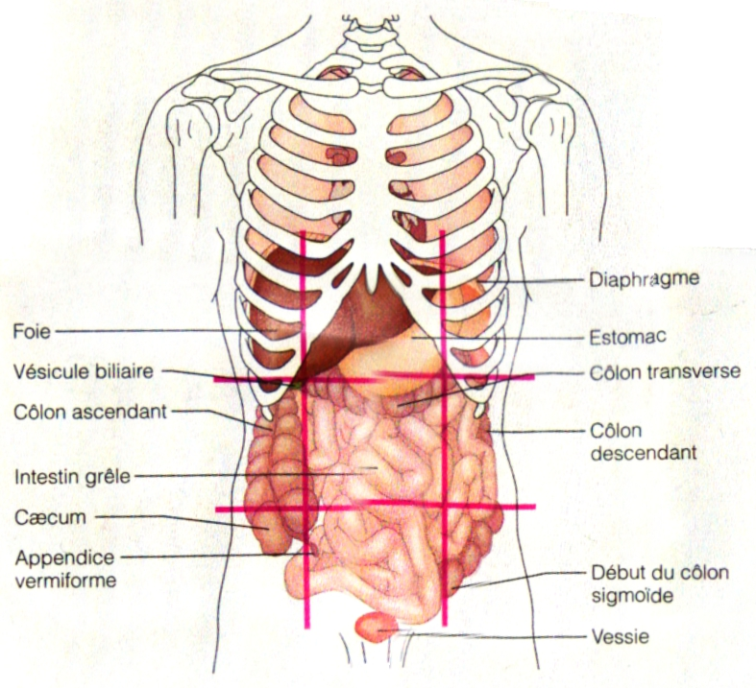
Topographie abdominale

Slide 36
Corrélation entre la topographie et l’organe intra abdominal
région | organe
Hypochondre droit | Foie, vésicule biliaire, colon
épigastrique | Estomac, pancréas, colon
Hypochondre gauche | Estomac , rate
Flanc droit | Rein droit, colon
Para ombilicale | Intestin grêle
Flanc gauche | Rein gauche, colon
Fosse iliaque droite | Appendice caséum
hypogastre | Vessie utérus
Fosse iliaque gauche | sigmoïde

Slide 37
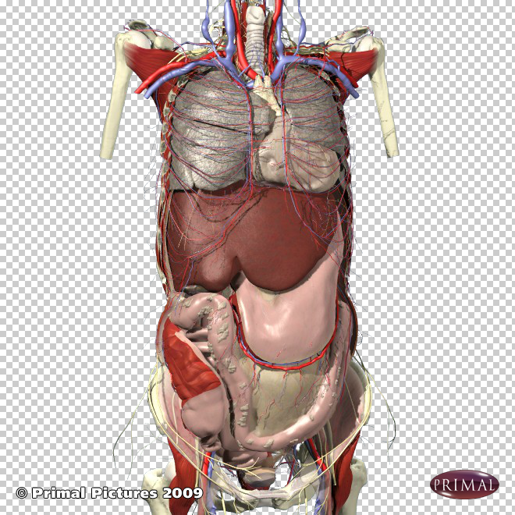
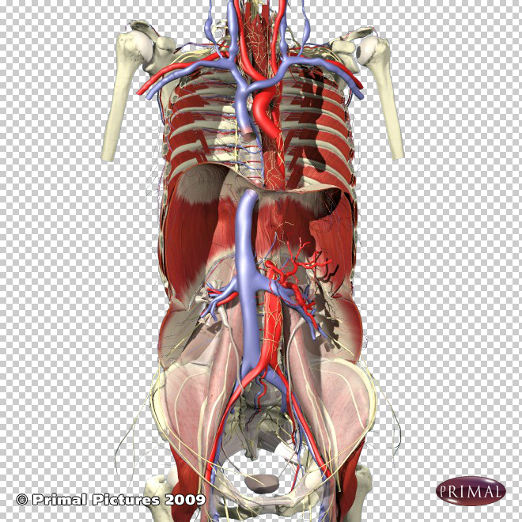
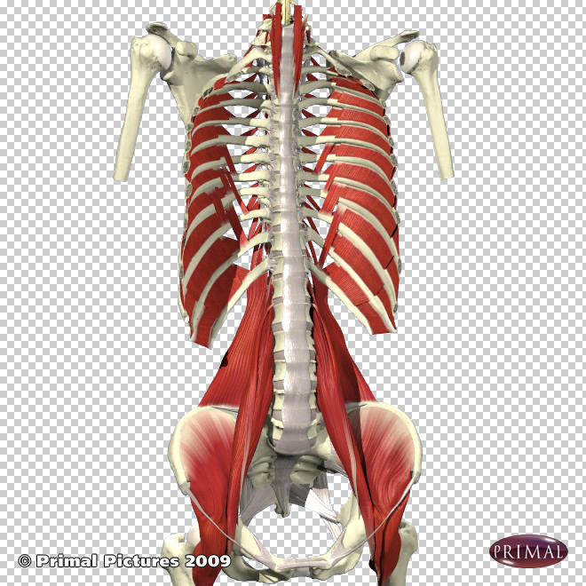
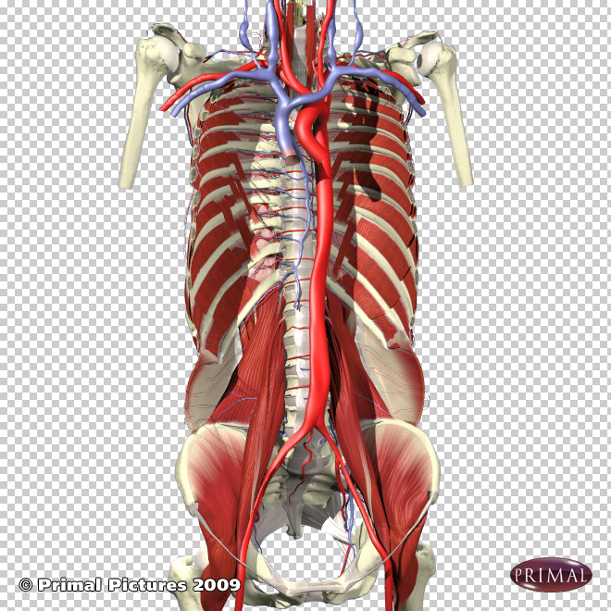
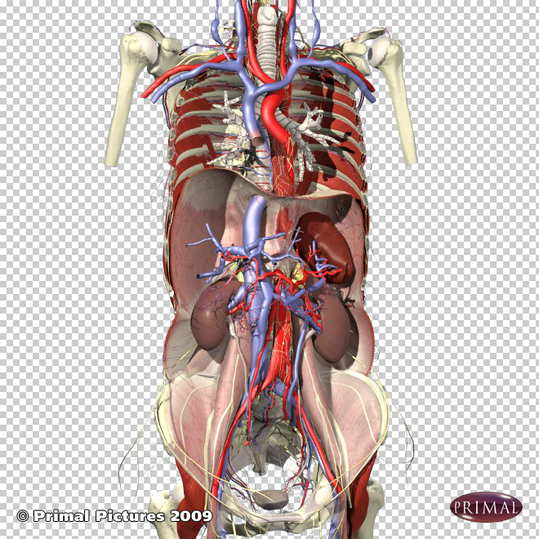
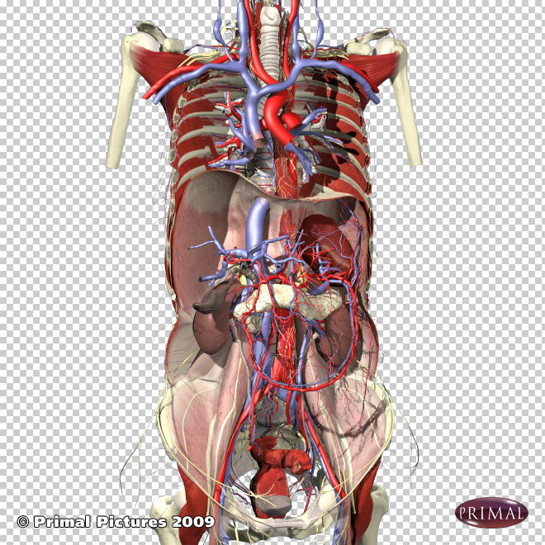
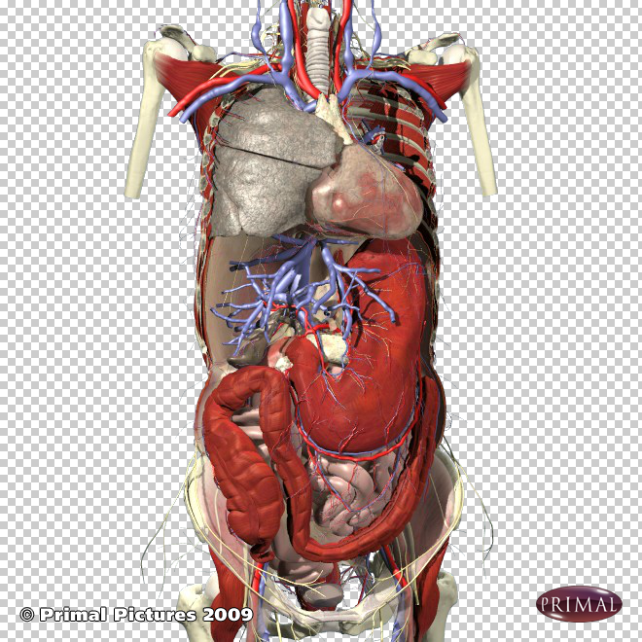

Slide 38
Système cardio vasculaire
Définition : est l’ensemble d’organes qui permettent de transporter des éléments essentiels pour les cellules et d’éliminer les déchets. Ce système permet aussi de contrôler la température corporelle et le PH sanguin.
Composé de 3 organes:
Sang :
Vaisseaux: artères, veines, lymphe
Cœur

Slide 39
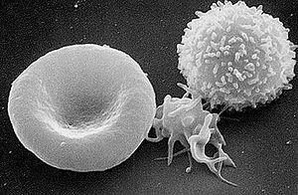
sang
Est le fluide du système cardio respiratoire qui permet l’échange cellulaire: l’apport en oxygène et en nutriments et l’élimination du gaz carbonique et de l’acide lactique.
Volume 5 litres: 7% du poids du corps: PH 7,4+/- 0,02
Composé de :
Plasma : (55% du sang) 3l d’eau, ions, électrolytes (Sodium Potassium Chlore), nutriments, hormones, glucose, lipides, protéines, facteurs de coagulation, les anticorps.
Cellules (45% du sang)
Erythrocytes : 5 x 106 : hémoglobuline : transport des gaz
Leucocytes : 5000 : polynucléaires (70%), lymphocytes (20%), monocytes (10%)
Thrombocytes : 450 000 : agrégation : 1ère phase de coagulation
Polyglobulie (>8000 000) ou anémie ( <3000 000)
Hyperleucocytose (>1000), leucopénie (<3000)
Hyperthombocytose (>600000) , thrombopénie (<150 000)

Slide 40
Composition du Plasma
Eau Solutés Protéines • Albumine • Globulines alpha et bêta gamma . Facteurs de coagulation • Autres Substances azotées non protéiques Nutriments (organiques) électrolyte s Gaz respiratoires | Représente 90% du volume plasmatique; milieu de dissolution et de suspension pour les solutés du sang; absorbe la chaleur Représentent 8% (au poids) du volume plasmatique Représente 60% des protéines plasmatiques; produite par le foie; exerce une pression osmotique qui préserve l'équilibre hydrique entre le plasma et le liquide interstitiel Représentent 36% des protéines plasmatiques Produites par le foie; protéines vectrices qui se lient aux lipides, aux ions des métaux et aux vitamines liposolubles Anticorps libérés par les cellules plasmatiques pendant la réaction immunitaire Représentent 4% des protéines plasmatiques; comprennent le fibrinogène et la prothrombine produits par le foie; interviennent dans la coagulation Enzymes métaboliques, protéines antibactériennes (comme le complément), hormones Sous-produits du métabolisme cellulaire comme l'acide lactique, l'urée, l'acide urique, la créatinine et les sels d'ammonium Matières absorbées par le tube digestif et transportées dans l'organisme entier; comprennent le glucose et d'autres glucides simples, les acides aminés (produits de la digestion des protéines), les acides gras, le glycérol et les triglycérides (lipides), le cholestérol et les vitamines Cations dont le sodium, le potassium, le calcium, le fer et le magnésium; anions dont le chlorure, le phosphate, le sulfate et le bicarbonate; concourent à maintenir la pression osmotique du plasma et le pH sanguin Oxygène et gaz carbonique; un peu d'oxygène dissous (en majeure partie lié à l'hémoglobine dans les érythrocytes) ; le gaz carbonique est transporté par l'hémoglobine des érythrocytes et sous forme d'ions bicarbonate dissous dans le plasma

Slide 41
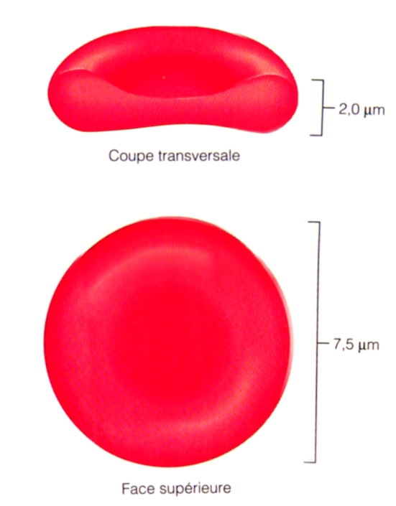
Globules rouges érythrocytes
Ou hématies , sont des petites cellules en forme de disques biconcaves , plus minces au centre.
Anucléés = sans noyau.
Remplis d’ hémoglobuline = protéine de transport de gaz : oxygène, gaz carbonique, monoxyde de carbone.
Se déforment dans les petits vaisseaux.
Erythropoïèse = formation d’érythrocytes sous l’influence de facteur = érythropoïétine dans la moelle osseuse.
Apport alimentaire du fer vitamine B12 et folate pour la formation cellulaire.
Durée de vie de 120 jours.
destruction cellulaire dans la moelle osseuse, recyclage du fer.

Slide 42
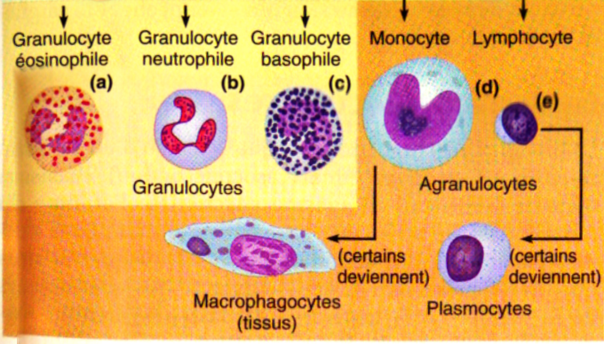
Globules blancs
Leucocytes
Cellules de défense immunitaire
Granulocytes (immunité non spécifique)
Neutrophiles : phagocytent les bactéries
Eosinophiles :destruction des parasites, allergies
Basophiles: libération des substances inflammatoires
Lymphocytes (immunité spécifique)
Lymphocytes T : destruction des germes
Lymphocytes B: secrètent des anticorps
Monocytes
Cellules se transformant en macrophages: phagocytent des tissus morts et les germes.

Slide 43
Cœur
Est l’organe creux musculaire qui pompe le sang dans les vaisseaux sanguins par des contractions rythmiques et répétées.
Situé dans la cavité thoracique entre les deux poumons.
Entouré de péricarde , pèse 300 grammes (jusqu’à 1 kg si pathologique).
Le cœur est un organe formé essentiellement d'un muscle, le myocarde, lequel est entouré d'un "sac" séreux, le péricarde et tapissé à l'intérieur par une fine membrane, l'endocarde. Le cœur comprend quatre cavités : deux cavités droites, formées par l'oreillette et le ventricule droit ; et, deux cavités gauches, formées par l'oreillette et le ventricule gauche. Les cavités droites et gauches sont totalement séparées par une cloison (septum).
Cavités séparées des valves :
oreillettes– ventricules : mitrale ou tricuspide
ventricules –artères : valves sigmoïde aortiques ou pulmonaires

Slide 44
Origine de l’artère coronaire

Slide 45
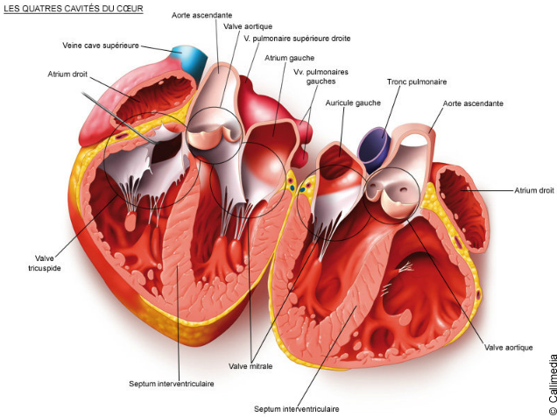
a

Slide 46
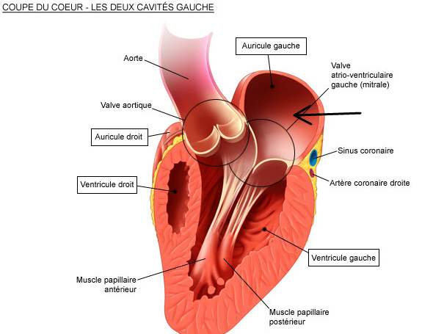

Slide 47
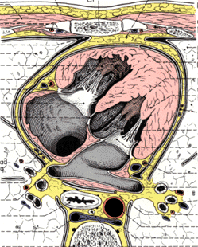
Anatomie topographique
Avant
Le cœur est dans une cavité péricardique entre les 2 poumons posé sur le diaphragme, la position est légèrement oblique en avant du thorax, l’aorte et l’œsophage passent derrière le cœur.
Entre 2e et 5e côte surtout à gauche.
Le cœur est irrigué par deux artères coronaires : artère coronaire droite ( pour le cœur droit ) et l’artère coronaire gauche (pour le cœur gauche).
Le cœur droit est plus petit que le cœur gauche . Le cœur comporte deux types de cellules :
Cellules qui produisent spontanément et conduisent l’impulsion (cellules du tissu nodal).
Cellules qui répondent à ces impulsions par un raccourcissement (cellules du myocarde).
VD
VG
OD
OG
Œsophage aorte

Slide 48
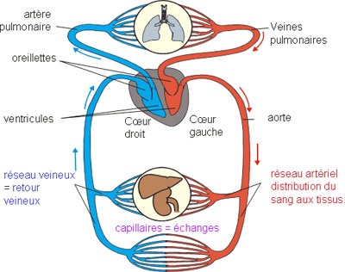
Double circulations
La partie droite assure la circulation du sang carbonisé recueilli par les veines caves : ce sang aboutit dans l'oreillette droite et est éjecté dans le ventricule droit. L'oreillette et le ventricule droits communiquent par l'orifice auriculo-ventriculaire droit, lequel est obturé par la valvule tricuspide, empêchant le retour de sang du ventricule vers l'oreillette. Le sang est ensuite éjecté dans l'artère pulmonaire, l'obturation étant assurée par la valvule sigmoïde.
La partie gauche assure la circulation du sang oxygéné recueilli par les veines pulmonaires : ce sang aboutit dans l'oreillette gauche et est éjecté dans le ventricule gauche. L'oreillette et le ventricule gauches communiquent par l'orifice auriculo-ventriculaire gauche, lequel est obturé par la valvule mitrale. Le sang est ensuite éjecté dans l'artère aorte, l'obturation étant assurée par la valvule aortique.
Le cœur est donc une pompe double agissant sur le circuit sanguin. Le circuit distribuant le sang oxygéné aux différents organes du corps étant nettement plus long que le circuit pulmonaire chargé d'oxygéner le sang, le ventricule gauche est plus puissant que le ventricule droit : la pression est plus élevée à l'entrée de l'aorte qu'à l'entrée de l'artère pulmonaire. Le muscle qui compose le ventricule gauche est également nettement plus épais.

Slide 49
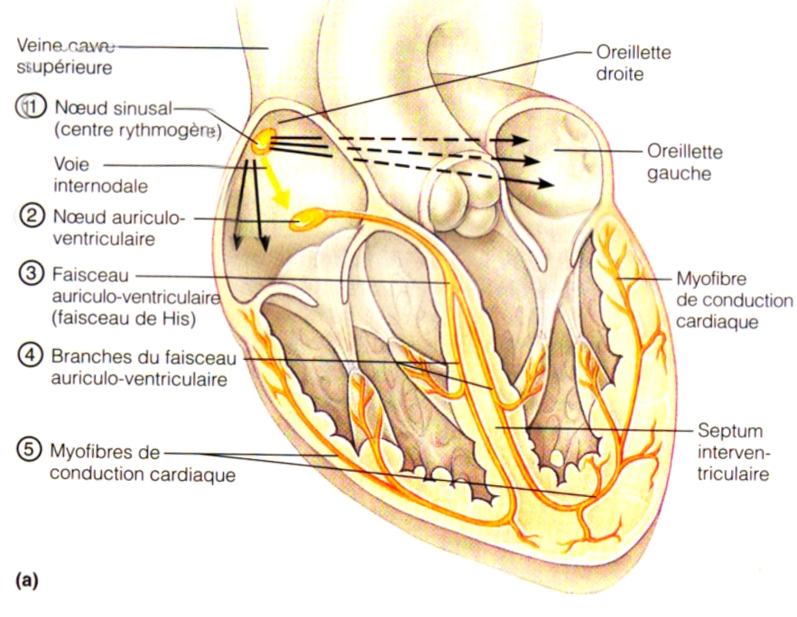
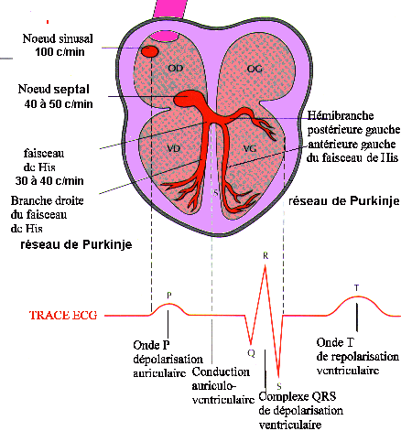
Tissu nodal
Ce sont des tissus à l’origine du rythme de contraction cardiaque.
Nœud sinusal = centre de rythme (bat à 60 par min, régulé par les nerfs)
Nœud auriculo-ventriculaire (bat à 40 min, synchronisé par le rythme du nœud sinusal).
P = contraction auriculaire.
Complexe QRS= contraction ventriculaire .
T = diastole ventriculaire .

Slide 50
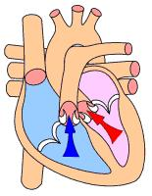
Cycle cardiaque
1) Systole atriale
2) Systole ventriculaire
3) Diastole généralisé
Systole atriale
Systole ventricule
Décontraction myocardique=Remplissage de cavité = diastole
contraction myocardique= éjection du sang de cavité = systole

Slide 51
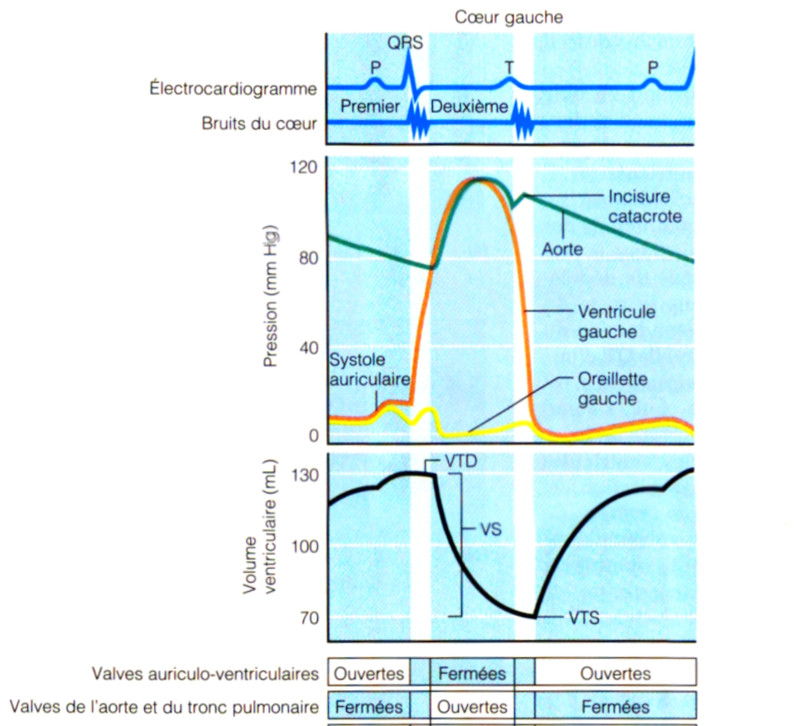
Expansion de l’aorte au début de systole
La fraction d’éjection correspond en effet au rapport entre le volume du ventricule gauche avant et après sa contraction.
Normalement >60 %

Slide 52
Circulation coronarienne
La contribution artérielle à la circulation coronarienne est assurée par les artères coronaires droites et gauches.
Ces artères naissent de la base de l'aorte et encerclent le cœur dans le sillon coronaire .L'artère coronaire gauche se dirige du côté gauche du cœur puis elle donne le rameau interventriculaire antérieur et le rameau circonflexe de l'artère coronaire gauche. Le premier rameau suit le sillon interventriculaire antérieur et il irrigue le septum interventriculaire et les parois antérieures des deux ventricules; le second rameau dessert l'oreillette gauche et la paroi postérieure du ventricule gauche.
L'artère coronaire droite s'étend vers le côté droit du cœur, où elle émet deux ramifications. Le rameau marginal droit irrigue le myocarde de la partie latérale du côté droit du cœur. Le rameau interventriculaire postérieur, plus important, atteint l'apex du cœur et dessert les parois.

Slide 53
Système cardiovasculaire
Reste du corps
cerveau
cœur
viscère
muscles
peau
Veines caves
Artères pulmonaires
Veines pulmonaires
Oreillette gauche
Ventricule gauche
Oreillette droite
Ventricule droite
aorte
poumons

Slide 54
Vaisseaux systémiques
Artère, veine capillaire.
Système contractile (dilatation ou spasme).
Artère: sang oxygéné, pression plus haute, pulsatile (pouls).
Veine : sang désoxygéné, pression plus basse non pulsatile (réservoir volume sanguin).
Capillaire : vaisseaux (5-10µm diamètre) qui permettent l’échange de substance et de gaz dans les tissus.

Slide 55
Artères conductrices
Elasticité
Maintient de pression artérielle diastolique
Pouls
Grâce à l'abondance de l'élastine, les artères élastiques peuvent supporter et compenser de grandes fluctuations de pression: durant la systole ventriculaire, les fibres élastiques s'étirent (les artères se dilatent) sous l'effet de l'arrivée du sang sous pression; durant la diastole ventriculaire, elles tendent à revenir à leur degré d'étirement initial (c'est ainsi que le sang continue à circuler pendant cette période de repos du muscle cardiaque). Bien que les artères élastiques contiennent aussi des quantités substantielles de muscle lisse, elles ont un rôle peu actif dans la vasoconstriction. Au point de vue fonctionnel, elles s'assimilent à de simples tubes élastiques.
Étant donné que les parois des artères élastiques se dilatent et se resserrent passivement selon le volume sanguin éjecté, le sang y reste toujours sous pression. Par conséquent, il s'écoule de manière continue et non par à-coups, au gré des contractions cardiaques.

Slide 56
Aorte
Artère principale systémique élastique,
Aorte ascendante (a. coronaires)
Crosse aortique (tronc artériel brachio céphalique droite , a. carotide primitive gauche et a. sous clavière gauche)
Aorte descendante thoracique (a. costale)
Aorte abdominale (a. rénale :tronc cœliaque(estomac foie rate): a. mésentérique supérieure (petit intestin) a. mésentérique inférieure (gros intestin) artères des gonades
Bifurcation de l’aorte
Artère iliaque primitive
Artère iliaque externe : fémorale
Artère iliaque interne : organe de bassin: rectum, vessie, utérus.

Slide 57
Veines : veine cave supérieure
Veine jugulaire (tête), veine sous clavière, tronc veineux brachio céphalique droit et gauche, veine cave supérieure (oreillette droite).
Veine fémorale, veine iliaque externe, veine iliaque interne, veine cave inférieure, veine sus hépatique (thorax - oreillette gauche).

Slide 58
Veines
Apport du sang du lit capillaire au cœur.
Composés de 3 couches: intima, média et couche externe (paroi plus mince).
Les veines des membres inférieurs ont des valvules veineuses qui empêchent le reflux du sang.
Le retour veineux
Pompe respiratoire
Pompe musculaire

Slide 59
Circulation générale

Slide 60
échange Capillaire
Liquide extracellulaire
Co2
déchets
O2
nutriment

Slide 61
Tension artérielle
Pression artérielle : 100-140 mmHg en systolique ; 70 mm Hg en diastolique (grâce à l’élasticité de l’aorte).
Hyper tension artérielle quand PAS >140 PAD>90 au repos.
PA augmente à l’effort ou stress, par spasme artériel : vaso constriction et tachycardie.
PA diminue par vasodilatation.
PA doit être constant pour les organes nobles : cœur et cerveau.
À l’effort, le sang est dirigé vers les muscles et la peau. Moins vers le tube digestif.
Pendant le repas, le sang va vers le tube digestif.

Slide 62
Termes cardiologiques
Asystolie: absence de contraction ventriculaire.
Tachycardie: fréquence cardiaque >90 par min.
Bradycardie : fréquence cardiaque <50 par min.
Fibrillation auriculaire: contraction non coordonnée des myocardes auriculaires ne permettant pas d’obtenir une contraction efficace; non mortelle mais cœur moins efficace.
Fibrillation ventriculaire : contraction désordonnée du myocarde ventriculaire = arrêt cardiaque.
Choc cardiogénique: défaillance de pompe la cardiaque.

Slide 63
Termes vasculaires
Thrombose : occlusion de vaisseaux par un caillot sanguin.
Angor : est la douleur intermittente consécutive à l'apparition de l'ischémie myocardique.
L'infarctus du myocarde (IDM) est une nécrose ischémique du myocarde.
Anévrysme : élargissement du diamètre d’une artère, la paroi artérielle est fragilisée, perte de l’élasticité : risque de rupture.
Hémorragie : effraction de la paroi vasculaire.
Cathétérisation : abord par une voie externe d’un tube, souvent avec une aiguille.

Slide 64
Le système respiratoire
Définition: est l’ensemble des organes qui permettent l’échange gazeux.
Comporte :
Voie aérienne supérieure: nez, pharynx, larynx
Voie respiratoire inférieure: trachée, bronches souches, poumons

Slide 65
Système respiratoire
La principale fonction du système respiratoire est de fournir de l'oxygène à l'organisme et de le débarrasser du gaz carbonique. Cette fonction fait intervenir au moins quatre processus, qui sous-tendent la respiration :
Ventilation pulmonaire. L'air doit circuler dans les poumons afin de renouveler sans cesse les gaz contenus dans les alvéoles des sacs alvéolaires. Ce processus est appelé communément ventilation ou respiration.
Respiration externe. Il doit y avoir échange gazeux entre le sang et les cavités aériennes des poumons, c'est-à-dire diffusion de l'oxygène vers le sang et diffusion du gaz carbonique vers les cavités aériennes.
Transport des gaz respiratoires. L'oxygène et le gaz carbonique doivent être transportés des poumons aux cellules, et vice versa. Tel est le rôle du système cardiovasculaire et du sang.
Respiration interne. Il doit y avoir échange gazeux entre le sang des capillaires systémiques et les cellules, c'est-à-dire diffusion de l'oxygène vers les cellules et diffusion du gaz carbonique vers les capillaires.

Slide 66
Organes du système respiratoire

Slide 67
Voie aérienne supérieure

Slide 68
trachée
S’étend du larynx aux poumons en donnant les 2 bronches souches droite et gauche.
Longueur de 10 à 12 cm.
Les 20 anneaux cartilagineux en fer à cheval permet de garder la lumière de trachée ouverte malgré la dépression de la pression ventilatoire.
L'épithélium de sa muqueuse, contient des cellules caliciformes avec des cils qui propulsent continuellement le mucus chargé de poussières et de débris en direction du pharynx.
Dans la paroi postérieure de la trachée, les deux bords libres de chacun des anneaux sont attachés à l'œsophage par les fibres musculaires lisses du muscle trachéal.

Slide 69
Bronches
L’orientation plus verticale de la bronche souche droite favorise les infections du poumon droit lors d’une fausse route.
dans les poumons, les bronches principales se subdivisent en bronches lobaires, ou secondaires, trois à droite et deux à gauche, une pour chaque lobe pulmonaire.
Les conduits aériens mesurant moins de 1 mm de diamètre, appelés bronchioles, pénètrent dans les lobules pulmonaires.

Slide 70
Poumons et bronches
Poumon droit comporte 3 lobes et 2 lobes à gauche, les lobes sont séparées par les scissures. Chaque poumon est suspendu dans sa cavité pleurale et est rattaché au médiastin par des liens vasculaires et bronchiques.
Tronc et l’ artère pulmonaire donnent deux artères droite et gauche accompagnant les bronches souches formant le pédicule et le hile pulmonaire.
Poumons sont creux, vascularisés et aérés avec des fibres élastiques (comme un ballon)= l’expiration normale au repos ne nécessite pas de contraction musculaire.
L’unité respiratoire = alvéoles composées de pneumocytes qui sont tapissées par le surfactant.

Slide 72
Respiration
Loi de Boyle-Mariotte :
A température constante, la pression d’un gaz est inversement
proportionnel à son volume :
P1V1=P2V2 (P en mmHg et V en mm3)
INSPIRATION (contraction diaphragmatique et les muscles sous intercostaux)
EXPIRATION
Fréquence respiratoire 16 par minute
La variation de volume entraîne la variation de pression entraîne à l’écoulement des gaz.
La respiration est régulée au niveau du tronc cérébral
par le système autonome : parasympathique= diminution de la fréquence respiratoire et broncho spasme
Sympathique= broncho dilatation et augmentation de la fréquence respiratoire
Dyspnée= difficulté respiratoire , respiration bruyante et fatiguante
Polypnée = respiration plus rapide

Slide 73
Volumes pulmonaires statiques
Volume courant: volume d’air inspiré et expiré lors d’un cycle respiratoire normal
VRI: volume d’air supplémentaire inspiré lors d’une inspiration forcée
VRE: volume d’air supplémentaire expiré après une expiration normale
CV: volume maximum d’air mobilisable
CRF: volume d’air restant au décours d’une expiration normale
VR: volume d’air restant au décours d’une expiration forcée

Slide 75
Echange gazeux

Slide 76
plèvre
Couche séreuse composée de 2 couches:
Couche pariétale
Couche parenchymateuse
Entre les 2 couches = cavité pleurale non adhérant
Les feuillets de la plèvre produisent le liquide pleural, une sécrétion séreuse lubrifiante qui remplit l'étroite cavité pleurale et qui réduit la friction des poumons contre la paroi thoracique pendant la respiration. Les feuillets de la plèvre peuvent glisser l'un contre l'autre, mais la tension superficielle du liquide pleural qu'ils enferment résiste fortement à leur séparation. Par conséquent, chaque poumon adhère fermement à la paroi thoracique, et il se dilate et se rétracte suivant les variations du volume de la cavité thoracique, lequel augmente durant l'inspiration et diminue durant l'expiration.

Slide 77
terminologie
La dyspnée représente une « difficulté à respirer » se traduisant par un mouvement ventilatoire conscient voire angoissant.
Polypnée : Elle est définie par une augmentation de la fréquence respiratoire.
Hémoptysie : Rejet par la bouche d'une quantité plus ou moins importante de sang provenant des voies respiratoires.
hémothorax = Épanchement de sang dans la cavité pleurale.

Slide 78
pneumothorax
Pneumothorax=épanchement d’air dans la cavité pleurale :

Slide 80
Système digestif
Le tube digestif est le système qui permet d’ingérer des aliments, d’extraire les nutriments et l’énergie, d’absorber et d’expulser la partie non digérable
Le tube est de 7,5 m de longueur
Partie haute (bouche, pharynx, œsophage, estomac)
Partie basse : petit intestin, grêle, caséum, appendice, colon ascendant, colon transverse, colon descendant, sigmoïde, rectum, anus
Organes annexes: dents, glandes salivaires, langue, vésicule biliaire, foie, pancréas.

Slide 81
Le processus digestif
But: rendre la nourriture moins complexe et où les nutriments sont rendus disponibles à l'organisme
ingestion l'introduction de nourriture dans le tube digestif
Propulsion mécanique est le processus par lequel la nourriture se déplace dans le tube digestif. Elle comprend la déglutition, un processus en partie volontaire, et le péristaltisme, qui est involontaire
Digestion mécanique = prépare physiquement la nourriture à la digestion chimique par les enzymes.
mastication, (le mélange de la nourriture et de la salive par la langue),
le pétrissage de la nourriture dans l'estomac
segmentation
Digestion chimique est une série de processus cataboliques par lesquels les grosses molécules de nourriture sont dégradées en monomères (unités de base). La digestion chimique est effectuée par des enzymes qui sont sécrétées par diverses glandes et déversées dans la lumière du tube intestinal
Absorption : le passage des produits de la digestion (avec les vitamines, les minéraux et l'eau) de la lumière du tube digestif au sang ou à la lymphe
Défécation : l'évacuation hors de l'organisme, par l'anus, des substances non digestibles ou qui n'ont pu être absorbées, sous forme de fèces.

Slide 83
péristaltisme
jeu des ondes successives de contraction et de relâchement des muscles des parois des organes du tube digestif
Transit
segmentation et mélange de bol alimentaire

Slide 84
Processus de digestion (résumé)
Nourriture : ingestion.
Bouche mastication (digestion mécanique) et humidification du bol alimentaire.
Déglutition : pharynx, larynx, œsophage.
Propulsion mécanique par péristaltisme.
Passage dans l’estomac : pétrissage mécanique et digestion chimique par acidité et enzyme (protéine).
Cardia, duodénum, digestion chimique par enzyme lipide, glucide.
Jéjunum (absorption nutriments)iléum (absorption vitamine et graisse).
Caséum colon droit (ascendant) transverse et gauche (absorption eau).
rectum : formation de selle (stockage).
Élimination par anus.

Slide 85
Tube digestif haut
Bouche : ingestion volontaire, lèvre, palais, joue, voile de palais.
Langue : la masse musculaire : propulsion aliment et gustative.
Glandes salivaires: parotides, sous maxillaires, sous linguales, humidifient les aliments,amylase (commence la digestion des glucides).
Pharynx est un carrefour aérodigestif , entre nez, bouche, œsophage, larynx.
Au moment de la déglutition la langue pousse le bol alimentaire et fermeture nez par le voile du palais ; idem pour le larynx par l’épiglotte.

Slide 86
Œsophage
25 cm de longueur composé de 3 couches musculaires qui participent au péristaltisme.
Comporte 3 portions :
1^{er :} derrière la trachée au niveau du cou,
2^{e :} thoracique (derrière du cœur),
3e portion : abdominale avant de joindre l’estomac.

Slide 87
Estomac
un réservoir temporaire où le bol alimentaire se transforme en chyme volume=50cc à 3-4 litres, composé de 4 parties:
cardia (sphincter)
fundus=grosse tubérosité
le corps (réservoir et sécrétion d’acidité et pepsine: digestion protéine )
pylorique (antral)
sécrétion hormonale: gastrine et facteur intrinsèque
absorption de vitamine B12 : absorption alcool et médicament.

Slide 88
Digestion chimique protéine par pepsine

Slide 89
Petit intestin
Intestin grêle: duodénum (fixe) jéjuno-iléon mobile
Duodénum : 25 cm
L'intestin grêle est un tube aux formes compliquées qui va du muscle sphincter pylorique, dans la région épigastrique, à la valve iléo-cœcale située dans la région iliaque droite, où il rejoint le gros intestin
L'intestin grêle comprend trois segments: le duodénum, qui est surtout rétro péritonéal, puis le jéjunum et l'iléum, des organes intra péritonéaux. Le duodénum s'incurve autour de la tête du pancréas, a une longueur de 25 cm environ. Les conduits qui apportent la bile du foie et le suc pancréatique en provenance du pancréas se rejoignent près du duodénum, où ils forment un bulbe appelé ampoule hépato-pancréatique, ou ampoule de Vater; celle-ci s'ouvre dans le duodénum par la papille duodénale majeure, ou grande caroncule, en forme de volcan. L'écoulement de la bile et du suc pancréatique est réglé par le muscle sphincter de l'ampoule hépato-pancréatique, ou sphincter d'Oddi.
Le jéjunum mesure environ 2,5 m de long et s'étend du duodénum à l'iléum. L'iléum, ou iléon, d'une longueur d'environ 3,6 m, débouche dans le gros intestin à la hauteur de la valve iléo-caecale. Le jéjunum et l'iléum sont accrochés à la partie postérieure de l’abdomen par Mésentère :

Slide 90
Duodénum
Fait suite à l’estomac. Commence au pylore et se termine à l’angle duodéno-jéjunal.
Longueur = 25cm.
Forme un cadre presque, complet, moulant la tête du pancréas

Slide 91
Grêle
Jéjuno-iléon : fonction absorption ++ acide aminé, glucides, lipides grâce aux villosités+
Grande longueur
Présence de villosités
Surface apicale de l’épithélium
des entérocytes (microvillosités)

Slide 92
Structure du clon
Haustrations

Slide 93
colon
Il mesure 1,5 mètre
Fait suite à l'iléon et forme le cadre colique
Colon droit (ascendant: caecum appendice
Colon transverse, colon descendant sigmoïde (absorption eau +++ sel)
Rectum: réservoir temporaire canal anal.

Slide 94
Foie
Foie et vésicule biliaire
Le foie et la vésicule biliaire sont des organes annexes associés à l'intestin grêle. Le foie, l'un des organes les plus importants de l'organisme, assure de nombreuses fonctions métaboliques et régulatrices.
sa seule fonction digestive est la production de bile,. La bile est un agent émulsifiant des graisses; elle les dissipe en fines gouttelettes, facilite l’action des enzymes Lipase
La bile est fabriqué par le foie acheminé par les canal hépatique vers la vésicule biliaire voie; le canal cholédoque canal cystique vésicule biliaire , passe derrière duodénum rentre dans le pancréas
Loge dans l’HCD
Le plus gros viscère
1500g en moyenne
Lobes D et G séparés hépatocytes organisées en lobules

Slide 95
Voies biliaires
Les VB transportent la bile synthétisée au niveau du foie ,déversée au niveau du duodénum et qui va avoir un rôle primordial dans la digestion.
• On en distingue 2 sortes:
– Les voies biliaires intra-hépatiques qui récupèrent la bile synthétisée par les cellules hépatiques à la périphérie du lobule au niveau des espaces portes qui se regroupent en tronc plus gros jusqu’à former les canaux hépatiques droit et gauche drainant la bile de la moitié correspondante du foie. Il vont tous 2 quitter le foie au niveau du pédicule hépatique, se réunir, formant le canal hépatique commun et ainsi devenir extra hépatique.
La vésicule biliaire est attachée au foie au niveau de sa face inférieure dédiée à mise en réserve de la bile.
• La bile fabriquée par la VB sort au niveau du canal cystique pour se réunir avec le canal hépatique commun et formé le canal cholédoque.

Slide 96
La bile
Le principal pigment biliaire est la bilirubine, un résidu de la partie hème de l'hémoglobine qui apparaît pendant la dégradation des érythrocytes usés. La globine et le fer de l'hémoglobine sont conservés et recyclés, mais la bilirubine présente dans le sang est absorbée par les hépatocytes et sécrétée activement dans la bile. La plus grande partie de la bilirubine de la bile est métabolisée dans l'intestin grêle par des bactéries résidentes, et l'un de ses produits de dégradation, Vurobilinogène, confère aux fèces leur couleur brune. En l'absence de bile, les fèces sont d'un blanc grisâtre et présentent des bandes de graisses (parce que, dans ces conditions, les graisses ne sont presque pas digérées, ni absorbées).
Au total, les hépatocytes produisent de 500 à 1000 mL de bile par jour.
foie
hème
bilirubine

Slide 97
Système porte hépatique
Vascularisation : système porte : le sang enrichi par des nutriments absorbés et des toxines de la flore intestinale est acheminé par la veine porte à côté de l’artère hépatique et le canal cholédoque jusqu’au foie , puis rejoint la veine cave par des veines sus hépatiques.

Slide 98
Rectum
L’ampoule rectale comporte des plis transversaux ( retenir les selles).
Deux sphincters :
interne involontaire (muscles lisses) et externe volontaire (muscles striés).
Défécation par nerf parasympathique.

Slide 99
Organes annexes
Pancréas glandes exocrine (canal de Wirsung) et glande endocrine (ile de langerhans)
Comporte 2 parties, la tête (attaché avec duodénum) la queue (en contact avec la rate derrière l’estomac en avant de l’aorte et la veine cave inférieure très profonde)
Canal pancréatique principal = Wirsung
• Nait au niveau de la queue, s’étend jusqu’à la tête.
• se termine dans la partie médiane de D2, entre en contact avec le cholédoque. Ils fusionnent, formant l’ampoule hépato pancréatique, dite ampoule de Vater.
• enzymes (amylase lipase) , bicarbonate (neutralise l’acidité gastrique)
Sphincter d’oddi : régule la sécrétion des suc pancréatique et la bile.

Slide 100
Digestion des glucides lipides protides

Slide 101
Commandes nerveuses du système digestif
Le système digestif est régulé par une régulation autonome (hormone), le système neurologique a une action plus accessoire.
Parasympathique : nerf pneumogastrique +++ sécrétoire accélère le transit intestinal, le débit sanguin intestinal : nerf pneumogastrique (provient du tronc cérébral le cou thorax avec l’œsophage).
Sympathique : plexus solaire devant l’aorte: rôle inverse
Hormones multiples.
Vascularisation :
tronc céliaque ( estomac foie rate)
Mésentérique supérieure = petit intestin
Mésentérique inférieure = gros intestin

Slide 102
terminologie
Dysphagie: est une sensation de gêne ou d'obstacle à la déglutition des aliments.
Reflux gastro duodénal : remonté de l’acidité gastrique dans l’œsophage.
Cholestase: rétention de bile dans les voies biliaires par une lithiase (calcul) ou compression.
Occlusion : arrêt de matières et de gaz.
Constipation = absence de selle depuis 3 jours.
Diarrhée = selles fréquentes supérieures à 3 par jour.

Slide 103
merci

